Slide 1

IoT 센서와 머신러닝을 활용한 AI 예측 모델링
https://github.com/heartcom/Linux-Program
2026년도

Slide 2
수업 목표
AI/ML/DL 차이와 기존 프로그램 vs 머신러닝 흐름을 설명할 수 있다.
임베디드에서 나온 센서 데이터를 CSV(또는 DB)로 수집/저장하고 품질 좋은 데이터셋으로 전처리할 수 있다.
Colab에서 EDA(분포/상관/이상치)를 수행하고 OK/NOK 라벨 분포를 해석할 수 있다.
지도학습 분류 모델(Logistic/Tree/RF/KNN/SVM 등)을 학습하고, Accuracy/Precision/Recall/F1-score 로 비교 평가할 수 있다.
예지보전 관점에서 시계열·다채널 센서 데이터를 이해하고 CNN/RNN/Attention 계열 모델 개념을 설명할 수 있다.

Slide 3
수업 내용
ch. | 제목 | 핵심 내용(이론/기능) | 실습 | 산출물(결과물)
1 | AI/ML/DL 핵심 개념 정리 | AI·ML·DL 정의/차이, 지도·비지도·강화학습, 분류·회귀·군집 개요 | 간단 사례로 문제유형 (분류/회귀) 구분 연습 | 개념 요약 1페이지 (노트/퀴즈)
2 | 임베디드 센서 데이터 수집 | 보드(ESP32/STM32/RPi) 센서 읽기, 데이터 포맷 설계, Serial/WiFi 전송 구조 | 1초 주기 송신 → PC 수신 → CSV 누적 저장 | sensor_log.csv (timestamp 포함)
3 | 더미 데이터로 빅데이터 실습 시작 | 데이터 부족 시 더미 생성 전략, 라벨(OK/NOK) 생성 규칙(품질 기준) | 온도/습도 랜덤 생성 + 규칙 기반 라벨링으로 1만건 CSV 생성 | TH_quality_10000.csv + 라벨 규칙 문서
4 | Colab 기반 데이터 분석(EDA) | describe/info, 라벨 분포, 히스토그램/박스플롯/산점도, 상관계수 | Colab에서 EDA 그래프 4~6개 생성 및 해석 | EDA 리포트 (그래프+결론)
5 | ML 분류 모델 학습 & 성능 비교 | Train/Test split, 스케일링, 지표(Accuracy/Precision/Recall/F1) | Logistic/Tree/RF/KNN/SVM 학습 후 성능 표 비교 | 모델 비교표 + 최종 모델 선택 사유
6 | 예지보전 시계열 딥러닝 입문 | 시계열/다채널 특성, 윈도우링/라벨링, CNN/GRU/BiGRU/Attention 개념 | 간단 윈도우링 후 모델 구조 맛보기(데모) | PdM 프로젝트 설계서 1페이지(센서·윈도우·라벨·모델 후보)

Slide 4
인공지능, 머신러닝

Slide 5


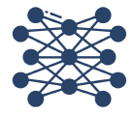
인공지능의 구성
인공지능
인간이 가진 지적 능력을 컴퓨터를 통해 구현하는 기술
머신러닝
컴퓨터가 인간의 지적
능력을 갖도록 훈련시키는 기술
딥러닝
컴퓨터가 스스로 학습하도록 훈련시키는 기술

Slide 6

기존 프로그램과 머신러닝의 차이
기존 프로그램
머신 러닝
입 력
알고리즘
입 력
출 력
출 력
알고리즘

Slide 7
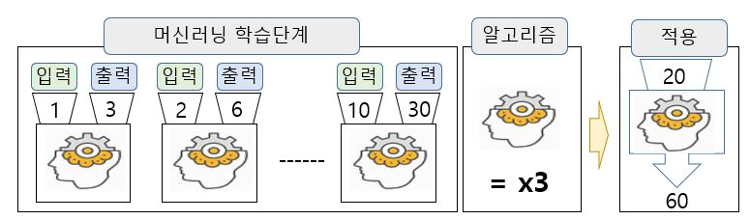
머신 러닝 학습 단계

Slide 8
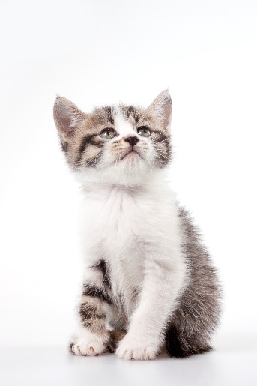
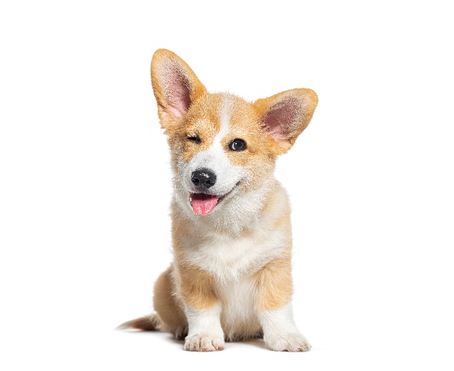




머신러닝 종류
머신 러닝
지도 학습
(Supervised Learning)
비지도 학습
(Unsupervised Learning)
강화 학습
(Renforcement Learning)
문제와 정답을 모두
알려주고 학습시키는 방법
정답을 알려주지 않고
학습시키는 방법
보상을 최대화하는 행동을 선택하도록 학습시키는 방법
개
고양이
행동
보상
분류
회귀
군집화
연관

Slide 9
머신러닝 절차
테스트
데이터
빅데이터
수집
데이터
탐색
데이터
전처리
모델링
및 학습
평가
배포

Slide 10
머신러닝 모델 성능평가 지표
테스트 데이터는 머신러닝 모델을 개발하고 학습시킨 후에 모델의 성능을 평가하기 위해 사용하는 데이터로 수집한 빅데이터의 약 20~30%를 별도로 할당하여 테스트 용도로 사용하게 된다. 보통 수집 데이터의 70~80%는 훈련 데이터로 사용하고 나머지는 테스트 데이터로 사용한다.

Slide 11
머신러닝 모델 성능평가 지표
• 정확도(Accuracy) : 전체 중에서 몇 개 맞추었나? → 정상, 비정상 모두 포함 - 예 : 100개 중 90개 맞추면 정확도 = 90% - 쉽고 직관적이지만, 데이터가 한쪽으로 치우치면 의미 없음 예 : 암 환자 1명 + 정상 99명 → 전부 ‘정상＇이라고 해도 정확도 90% - Accuracy = (TP + TN) / 전체
• 정밀도(Precision) : 모델이 맞다고 한 것 중에 진짜 맞는 비율 (모델의 신뢰도) - 모델이 10명을 암 환자라 판단, 실제 암환자는 7명 → Precision 70% - Precision이 70%라고 한다면, 화재 경보 10번 중 3번은 오경보 - Precision = TP / (TP + FP)

Slide 12
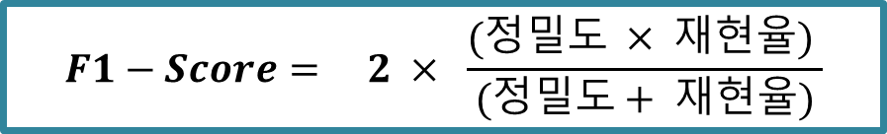
머신러닝 모델 성능평가 지표
• 재현율(Recall) : 실제 맞는 것 중 몇 개를 찾아냈나? - 실제 암 환자 10명인데 모델이 9명 찾았다면 Recall = 90% - 의미 : 놓치지 않는 능력 - 암 진단, 위험 감지 처럼 놓치면 큰 일 발생할 때 중요. - 100명의 사람들 중 암 환자는 10명, 모델은 암환자 10명과 정상인 10명을 암환자로 판단, 이때 recall = 100% 이런 경우 precison = 10/20 = 50%
- Recall = TP / (TP + FN)
• F1 Score : Precision과 Recall 균형 점수 - 둘 중 하나만 높으면 의미 없음, 둘 다 적당히 높아야 점수 높음
$$F1−Score= 2 × \frac{(정밀도 × 재현율) }{(정밀도+ 재현율)}$$
F1-Score는 0부터 1까지 값을 가지며, 값이 높을수록 모델의 성능이 더 좋다고 평가된다.

Slide 13
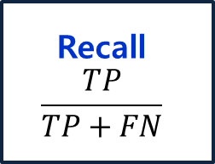
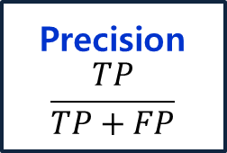
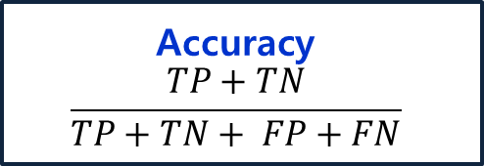
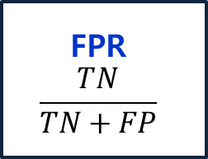
Confusion Matrix : 분류 모델의 성능을 평가하는 핵심 도구
Predicted class
분류 모델이 얼마나 잘 작동하는지 시각적으로 보여주는 표
실제 정답(Actual)과 모델 예측(Predicted)을 교차 비교
단순 정확도(Accuracy)만으로는 알 수 없는 오류 유형을 파악 가능
특히 클래스 불균형 데이터에서 필수적인 평가 도구
TP : 맞춘 정답
FN : 미검출 (놓친 정답)
FP : 오탐
Classified
Positive
Classified
Negative
Actual
class
Actual
posi-
tive
FN
Recall
$$\frac{TP}{TP+FN}$$
TP
True
Positive
False
Negative
Actual
nega-
tive
FPR
$$\frac{TN}{TN+FP}$$
FP
TN
False
Positive
True
Negative
Precision
$$\frac{TP}{TP+FP}$$
Accuracy
$$\frac{TP+TN}{TP+TN+ FP+FN}$$

Slide 14
Confusion Matrix : 4가지 예측 결과
TP True Positive
FN False Negative
진짜 양성
거짓 음성 (Miss / 미탐)
실제: Positive
예측: Positive
→ 정확히 맞음 [O]
예) 실제 가스 위험
→ 모델도 '위험' 예측
→ 정확히 탐지!
실제: Positive
예측: Negative
→ 위험을 놓침 [X]
예) 실제 가스 위험
→ 모델이 '정상' 예측
→ 치명적 오류! [!]
FP False Positive
TN True Negative
거짓 양성 (False Alarm / 오탐)
진짜 음성
실제: Negative
예측: Positive
→ 헛경보 [X]
예) 실제 정상
→ 모델이 '위험' 예측
→ 불필요한 경보
실제: Negative
예측: Negative
→ 정확히 맞음 [O]
예) 실제 정상
→ 모델도 '정상' 예측
→ 올바른 판단!

Slide 15
Confusion Matrix : 4가지 성능 지표
Precision (정밀도)
Recall / TPR (재현율)
TP / (TP + FP)
TP / (TP + FN)
모델이 Positive로 예측한 것 중
실제로 Positive인 비율
실제 Positive 중에서
모델이 Positive로 맞힌 비율
[TIP] 낮으면 → 헛경보(FP)가 많음
[TIP] 낮으면 → 위험을 놓침(FN) 많음
Accuracy (정확도)
TNR / Specificity (특이도)
(TP + TN) / (TP+TN+FP+FN)
TN / (TN + FP)
전체 예측 중
맞게 예측한 비율
실제 Negative 중
모델이 Negative로 맞힌 비율
[TIP] 불균형 데이터에선 신뢰 못함
[TIP] 정상 상황을 정상으로 판단하는 능력

Slide 16
머신러닝 모델 성능평가 지표
• 문제 예시
- 총 100명 , 실제 암 환자 20명
모델이 암이라고 판단한 사람 30명, 그중 실제 암 환자 15명
Accuracy, Precision, Recall, F1-Score를 구하시오.
풀이
TP = 맞춘 암 = 15 FP = 판단 암 – 맞춘 암 = 30-15=15
FN = 실제 암 – 맞춘 암 = 20-15= 5 TN = 전차 – (맞춘 암+정상인데 암+암인데 정상) = 100-(15+15+5) = 65
Accuracy = (TP+TN)/전체 = (15+65)/100 = 80%
Precision = TP/(TP+FP) = 15/(15+15) = 50% Recall = TP/(TP+FN) = 15/(15+5) = 75%
F1-Score = 2x(Precision x Recall)/(Precision + Recall) = 2 x (0.5 x 0.75)/(0.5+0.75) = 0.6 → 60%

Slide 17
머신러닝 모델 성능평가 지표
• 문제 예시
- 총 100명 , 실제 암 환자 20명
모델이 암이라고 판단한 사람 30명, 그중 실제 암 환자 15명
Accuracy, Precision, Recall, F1-Score를 구하시오.
풀이
TP = 맞춘 암 = 15 FP = 판단 암 – 맞춘 암 = 30-15=15
FN = 실제 암 – 맞춘 암 = 20-15= 5 TN = 전체 – (맞춘 암+정상인데 암+암인데 정상) = 100-(15+15+5) = 65
Accuracy = (TP+TN)/전체 = (15+65)/100 = 80%
Precision = TP/(TP+FP) = 15/(15+15) = 50% Recall = TP/(TP+FN) = 15/(15+5) = 75%
F1-Score = 2x(Precision x Recall)/(Precision + Recall) = 2 x (0.5 x 0.75)/(0.5+0.75) = 0.6 → 60%

Slide 18
머신러닝 모델 성능평가 지표
• 문제 예시
- 한 식품 공장에서 하루 100개의 제품을 검사했고 실제 불량은 20개였다. 모델은 불량이 30개라고 판단했고, 20개 중에 실제 불량은 15개였다.
Accuracy, Precision, Recall, F1-Score를 구하시오.
풀이
TP = 맞춘 불량 = 15 FP = 정상인데 불량이라고 오탐 = 30-15=15
FN = 불량인데 놓침 = 20-15= 5 TN = 100-(15+15+5) = 65
Accuracy = (TP+TN)/전체 = (15+65)/100 = 80%
Precision = TP/(TP+FP) = 15/(15+15) = 50% Recall = TP/(TP+FN) = 15/(15+5) = 75%
F1-Score = 2x(Precision x Recall)/(Precision + Recall) = 2 x (0.5 x 0.75)/(0.5+0.75) = 0.6 → 60%

Slide 19
머신러닝 모델 성능평가 지표
• 문제
- 한 공장에서 전자제품 불량 검사를 하는데, 총 500개의 제품을 검사했고 실제 불량은 50개였다. 모델은 불량이 80개라고 판단했고, 그 중 실제 불량은 40개였다.
Accuracy, Precision, Recall, F1-Score를 구하시오.
풀이
TP = FP =
FN = TN =
Accuracy =
Precision = Recall =
F1-Score =

Slide 20
머신러닝 모델 성능평가 지표
• 문제
- 스팸 메일 검사, 총 1000개 메일을 검사했고, 실제 스팸은 200개임 모델은 150개를 스팸이라고 판단했고, 그 중 실제 스팸은 120개임.
Accuracy, Precision, Recall, F1-Score를 구하시오.
풀이
TP = FP =
FN = TN =
Accuracy =
Precision = Recall =
F1-Score =

Slide 21
머신러닝 모델 성능평가 지표
• 문제
- 반도체 공장에서 하루 1,000개의 칩을 검사했고, 실제 불량 칩은 100개였다. 모델은 105개를 불량이라고 판단했고, 그 중 실제 불량은 98개임.
Accuracy, Precision, Recall, F1-Score를 구하시오.
풀이
TP = FP =
FN = TN =
Accuracy =
Precision = Recall =
F1-Score =

Slide 22
Learning 종류별 대표 알고리즘 살펴보기

Slide 23
지도 학습(Supervised Learning) 대표 알고리즘
알고리즘 | 주요 목적 | 특징 | 장점 | 단점 | 사용 예시
선형 회귀 (Linear Regression) | 연속값 예측 (회귀) | 입력과 출력의 선형 관계를 가정하고 직선/평면을 찾음 | 구현과 이해가 쉬움, 계산 빠름 | 비선형 패턴에 약함, 이상치에 민감 | 집값 예측, 공정 온도·습도에 따른 생산량 예측
로지스틱 회귀 (Logistic Regression) | 이진·다중 분류 | 선형 조합 + 시그모이드/소프트맥스로 클래스 확률 계산 | 확률 출력, 해석이 쉬움(가중치 의미 설명 가능) | 복잡한 비선형 경계는 표현 어려움 | 이메일 스팸 판별, OK/NOK 품질 판정
의사결정나무 (Decision Tree) | 분류 및 회귀 | if-else 규칙을 트리 형태로 학습 | 사람이 이해하기 쉬운 규칙, 전처리 요구가 적음 | 깊게 자라면 과적합 쉽게 발생 | 제품 불량 원인 규칙 찾기, 신용 대출 승인 여부
랜덤 포레스트 (Random Forest) | 분류 및 회귀 | 여러 개의 결정트리를 앙상블(배깅)하여 다수결/평균 | 성능 안정적, 과적합 줄어듦, 파라미터 튜닝 쉬운 편 | 모델이 복잡해 해석이 어렵고 느릴 수 있음 | 품질 예측, 고객 이탈 예측, 센서 이상 탐지
그라디언트 부스팅 / XGBoost | 분류 및 회귀 | 약한 모델(트리)을 순차적으로 쌓아 오차를 줄이는 방식 | 높은 예측 성능, 데이터 사이언스 대회에서 자주 우승 | 파라미터가 많고 튜닝이 중요, 학습 시간 길 수 있음 | 제조 공정 수율 예측, 금융 부도 예측
K-최근접 이웃 (KNN) | 분류 및 회귀 | 새로운 데이터 주변의 K개 이웃의 레이블을 보고 결정 | 개념이 직관적, 학습 단계가 거의 없음 | 데이터가 많으면 예측 시 느림, 스케일에 민감 | 이미지 간 유사도 분류, 추천 시스템 기초 실습
서포트 벡터 머신 (SVM) | 분류 및 회귀 | 마진을 최대로 하는 결정 경계(초평면) 학습, 커널로 비선형 처리 가능 | 작은 데이터에서도 강력한 성능, 이론적 기반 탄탄 | 커널/파라미터 선택이 어렵고 대용량 데이터에 느림 | 문서 분류, 얼굴 인식, 이상 점 탐지
나이브 베이즈 (Naive Bayes) | 분류 | 특징들이 조건부 독립이라고 가정하고 베이즈 정리 사용 | 학습·예측 매우 빠름, 텍스트처럼 차원 큰 데이터에 유리 | 독립 가정이 현실과 달라 성능 한계 | 스팸 필터링, 뉴스 기사 카테고리 분류
다층 퍼셉트론 (MLP, 신경망) | 분류 및 회귀 | 여러 은닉층을 가진 인공신경망, 비선형 함수로 복잡한 패턴 학습 | 비선형 관계 잘 표현, 다양한 문제에 적용 가능 | 구조·하이퍼파라미터가 많고 해석이 어려움, 과적합 위험 | 센서 데이터 이상 예측, 손 글씨, 음성 분류
시계열 모델 (LSTM 등 RNN 계열) | 시계열 예측, 순차 데이터 분류 | 과거 상태를 기억하는 순환 구조, 시계열 패턴 학습 | 시간 의존성이 있는 데이터에 강함 | 구조가 복잡하고 학습 비용이 큼, 이해 난이도 높음 | 온도·진동 시계열 기반 고장 예지, 수요 예측

Slide 24
비지도 학습(Unsupervised Learning) 대표 알고리즘
알고리즘 | 주요 목적 | 특징 | 장점 | 단점 | 사용 예시
K-평균 군집화 (K-means) | 군집화 | 데이터 중심을 K개로 나누어 클러스터 생성 | 구현 간단, 빠르고 대용량 데이터에 적합 | K를 미리 지정해야 하고, 구형(球形) 클러스터에 적합 | 고객 유형 분류, 공정 상태(정상/비정상 패턴) 군집화
계층적 군집화 (Hierarchical Clustering) | 군집화 | 데이터 간 거리를 기반으로 트리(덴드로그램) 구조 생성 | 군집 수를 사후에 고를 수 있음, 구조 해석이 쉬움 | 데이터가 많으면 계산량 급증 | 유전자 발현 패턴 분석, 소규모 고객 세그먼트 분석
DBSCAN | 군집화 , 이상치 탐지 | 밀도가 높은 영역을 군집으로 보고, 밀도 낮은 점은 노이즈 처리 | 클러스터 개수 자동 결정, 임의 모양의 군집도 가능 | 파라미터(eps, min_samples) 선택이 민감 | 센서 데이터의 군집 + 이상치 탐지, 교통 패턴 분석
가우시안 혼합 모델 (GMM) | 군집화, 밀도 추정 | 여러 개의 가우시안 분포를 섞어 데이터 분포를 모델링 | 확률 기반이라 소프트 클러스터링 가능 | 초기값·컴포넌트 수에 민감, EM 알고리즘이 지역해에 빠질 수 있음 | 고객 군집화, 음성 신호 모델링, 이상치 점수 계산
주성분 분석 (PCA) | 차원 축소, 시각화 | 분산이 큰 방향의 축을 찾아 고차원 데이터를 저차원으로 투영 | 노이즈 제거, 시각화(2D/3D) 용이, 계산 효율적 | 선형 변환만 가능, 해석이 직관적이지 않을 수 있음 | 고차원 센서 데이터 차원 축소, 특징 추출 전처리
t-SNE | 고차원 데이터 시각화 | 데이터의 국소 구조를 보존하면서 2D/3D로 시각화 | 군집 구조를 눈으로 쉽게 확인 가능 | 계산량이 크고 하이퍼파라미터에 민감, 실제 모델로 사용은 어려움 | 이미지/텍스트 임베딩 시각화, 특성 공간 탐색
오토인코더 (Autoencoder) | 차원 축소, 이상치 탐지 | 입력을 압축(인코더)했다가 복원(디코더)하는 신경망 | 비선형 차원 축소 가능, 재구성 오차로 이상치 탐지 가능 | 학습 난이도 높고, 구조 설계가 필요 | 설비 센서 이상 탐지, 이미지 노이즈 제거
자기조직화지도 (SOM) | 군집화, 시각화 | 격자 위에 뉴런을 배치하고 경쟁 학습으로 데이터 사상 | 2D 격자로 군집 구조를 직관적으로 표현 | 파라미터(학습률, 이웃 크기) 설정 필요, 현대엔 덜 사용 | 고객 세분화 시각화, 공정 상태 맵핑
연관 규칙 학습 (Apriori, FP-Growth) | 항목 간 관계 규칙 찾기 | “A와 B를 같이 사면 C도 살 확률이 높다” 식의 규칙 도출 | 해석이 매우 직관적, 마케팅/추천에 유용 | 후보 규칙 수가 폭발적으로 많아질 수 있음 | 장바구니 분석, 공정 이상 패턴 조합 찾기
Isolation Forest (고립 숲) | 이상치 탐지 | 데이터 포인트를 무작위 분할 트리로 “고립”시키는 방식 | 고차원 데이터에서도 잘 작동, 이상치 탐지 특화 | 내부 구조 해석이 어렵고, 파라미터(trees, subsample) 튜닝 필요 | 온·습도/진동 시계열에서 이상 상태 검출, 보안 이상 트래픽 탐지

Slide 25
이진 분류에 자주 사용하는 알고리즘 비교표
알고리즘 | 타입 | 개념/특징 | 장점 | 단점
Logistic Regression | 선형 모델 | 직선(또는 평면)으로 OK/NOK 경계선을 찾고, 시그모이드 함수로 확률 출력 | 구현 간단, 속도 빠름, 수식이 비교적 이해 쉬움, 과적합 위험 적음 | 데이터가 비선형 구조일 때 성능 떨어짐, 특징 스케일링 필요
Decision Tree | 트리 기반 | “습도 > 85?” “온도 < 20?” 같은 질문을 분기하면서 나무 구조로 나눔 | 사람이 이해하기 쉬움(규칙이 눈에 보임), 스케일링 불필요, 범주형/연속형 모두 처리 쉽다 | 깊게 자라면 과적합 risk, 작은 데이터에 민감
Random Forest | 앙상블 (트리 여러 개) | 여러 개의 의사결정나무를 만들어 다수결로 결정 | 성능이 안정적, 과적합 줄어듦, 파라미터에 상대적으로 덜 민감 | 내부 구조 해석이 어려움, 트리 여러 개라 속도/메모리 증가
K-Nearest Neighbors (KNN) | 거리 기반 | 새로운 점과 가장 가까운 K개의 이웃을 보고 다수 클래스 선택 | 구현이 직관적, 학습 단계 거의 없음, 2D 시각화 설명이 좋음 | 데이터가 많으면 느림, 스케일링 필요, K 선택에 성능 민감
SVM (Support Vector Machine) | 마진 최대화 | 두 클래스 사이의 마진(여유 공간)을 최대화 하는 결정 경계 찾기 | 작은 데이터에서도 강력, 커널 사용 시 비선형 문제도 해결 가능 | 수학 개념이 다소 어렵고, 파라미터(C, γ 등) 튜닝 필요
MLP (간단 인공신경망) | 신경망 | 여러 층의 노드를 통해 비선형 패턴 학습 | 복잡한 패턴도 표현 가능, 확장성이 좋음 | 구조/하이퍼파라미터가 많고, 직관적 해석이 어려움

Slide 26

데이터 수집
IoT 하드웨어 단말기를 사용하여 데이터 수집
Cortex-M3/M4 (STM32F103, STM32F469I-DISCO)
ESP32-Dev
Raspberry pi
Test를 위한 dummy data 생성(ChatGPT)

Slide 27
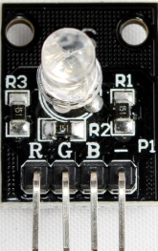
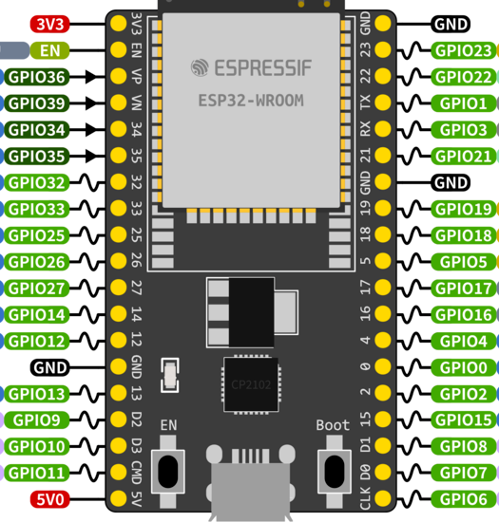
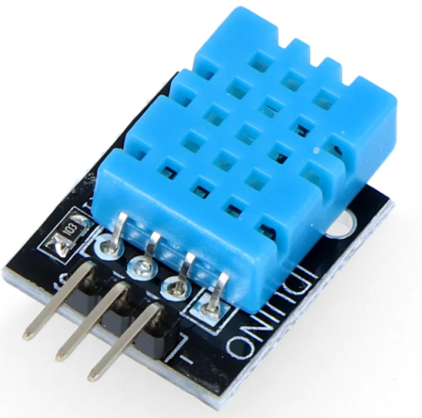
데이터 수집
ESP32
SIG = GPIO4

Slide 28
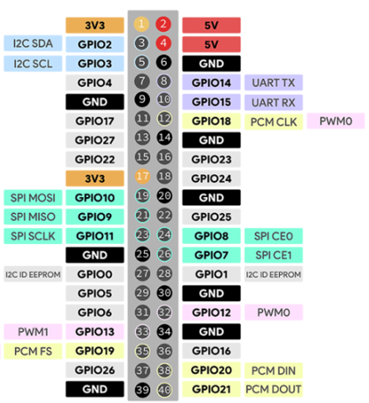
데이터 수집
ESP32
GPIO4
GPIO18
GPIO12
GPIO13

Slide 29
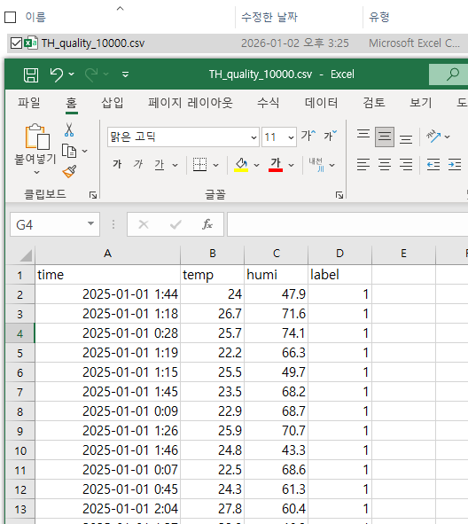
데이터 수집
chatGPT
총 1만개 데이터 생성
판정 기준
양품(OK, label = 1)
- 온도 22.0℃ ~ 28.0℃
- 습도 40.0% ~ 80.0% → 두 조건을 모두 만족하면 OK
불량(NOK, label = 0) 아래 중 하나라도 해당하면 모두 불량
온도가 너무 낮음 → temp < 22.0
온도가 너무 높음 → temp > 28.0
너무 건조함 → humi < 40.0
너무 습함 → humi > 80.0

Slide 30
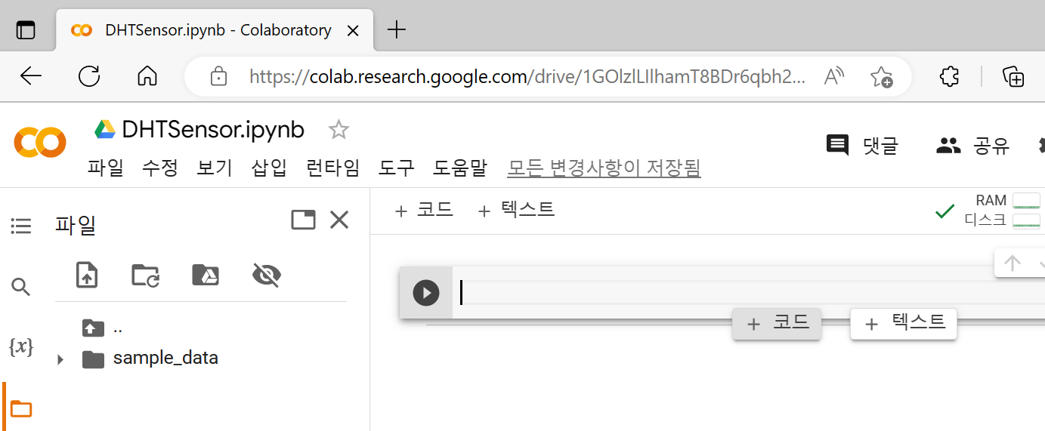
1. Colab 준비 및 csv 업로드
1-1. google colab 접속
코드 입력 창
코드 입력 창 추가 버튼
가상환경 드라이브
코드 실행 버튼

Slide 31
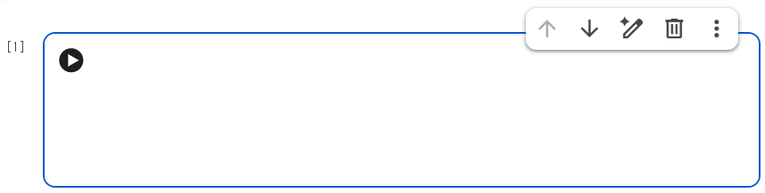
1. Colab 준비 및 csv 업로드
1-2. 라이브러리 불러오기
import pandas as pd
import numpy as np
import matplotlib.pyplot as plt
import seaborn as sns

Slide 32
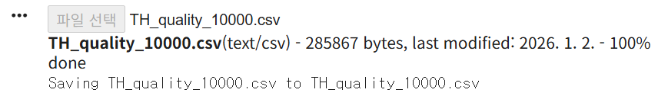
1. Colab 준비 및 csv 업로드
1-3. CSV 파일 업로드
from google.colab import files
uploaded = files.upload()

Slide 33
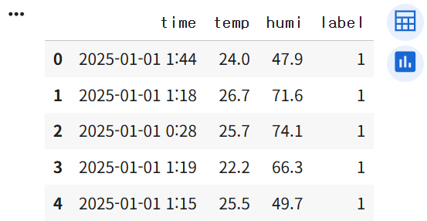
2. 데이터 읽기 및 확인
2-1. CSV 읽기
df = pd.read_csv("TH_quality_10000.csv")
df.head()

Slide 34
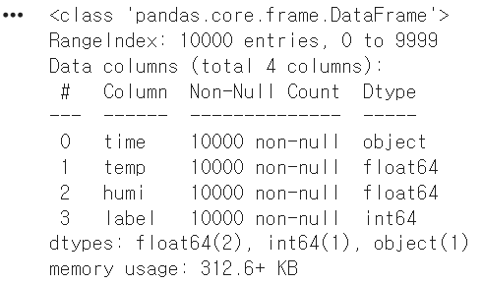
2. 데이터 읽기 및 확인
2-2. 데이터 정보 확인
df.info()

Slide 35
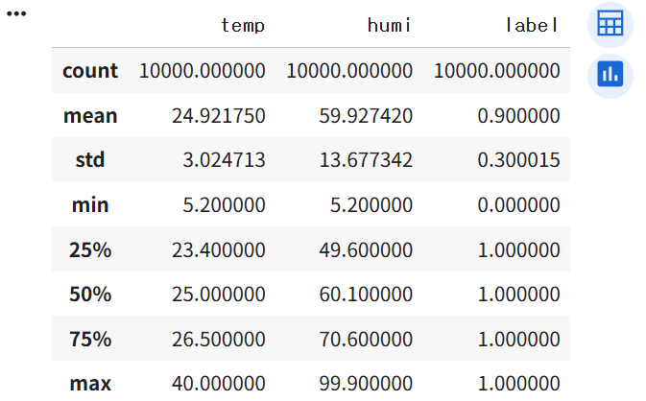
2. 데이터 읽기 및 확인
2-3. 통계 요약
df.describe()

Slide 36
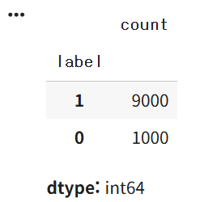
3. 품질 비율 분석
3-1. 라벨 분포 확인
df['label'].value_counts()

Slide 37
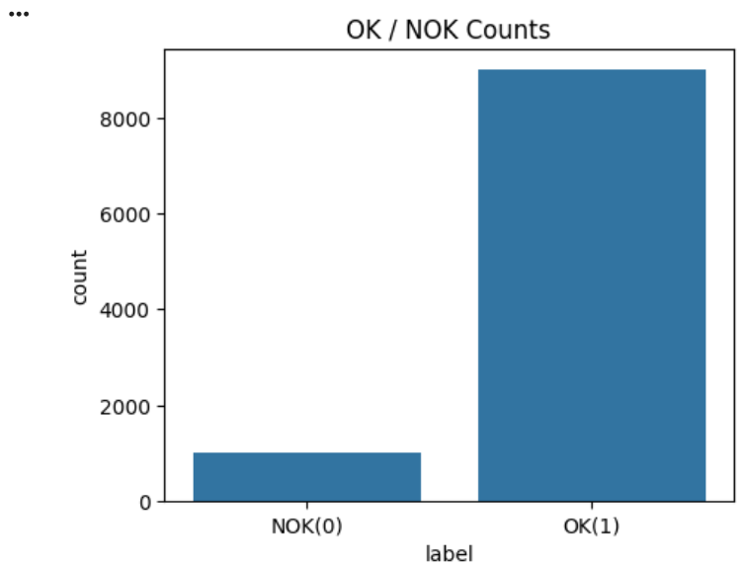
3. 품질 비율 분석
3-2. 라벨 분포 그래프 표시
plt.figure(figsize=(5, 4))
sns.countplot(data=df, x='label')
plt.xticks([0, 1], ['NOK(0)', 'OK(1)'])
plt.title("OK / NOK Counts")
plt.show()

Slide 38
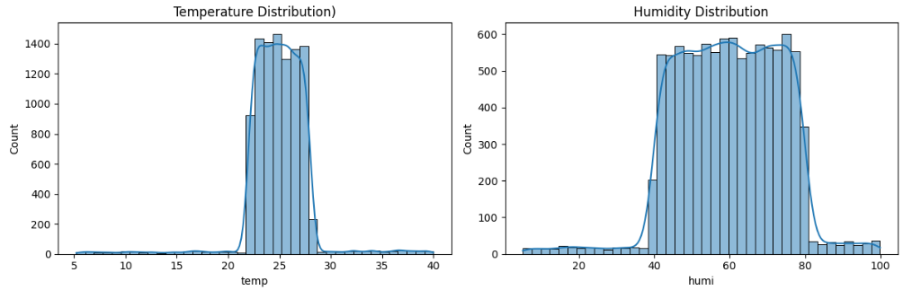
4. 온도, 습도 분포 분석
4-1. 히스토그램, 커널 밀도 그래프
plt.figure(figsize=(12, 4))
plt.subplot(1, 2, 1)
sns.histplot(df['temp'], kde=True, bins=40)
plt.title("Temperature Distribution)")
plt.subplot(1, 2, 2)
sns.histplot(df['humi'], kde=True, bins=40)
plt.title("Humidity Distribution")
plt.tight_layout()
plt.show()

Slide 39
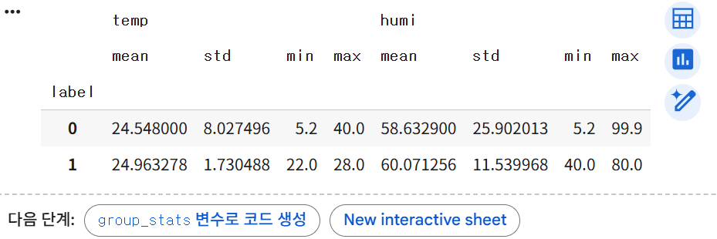
5. OK vs. NOK 통계 비교
5-1. 그룹별 평균, 표준편차 비교
group_stats = df.groupby('label')[['temp', 'humi']].agg(['mean', 'std', 'min', 'max'])
group_stats

Slide 40
5. OK vs. NOK 통계 비교
5-2. Boxplot 으로 비교
범위에서 벗어난 값들(outlier)
최대값
25%
최대값과 중앙값의 중간값
25%
중앙값
25%
중앙값과 최소값의 중간값
25%
최소값

Slide 41
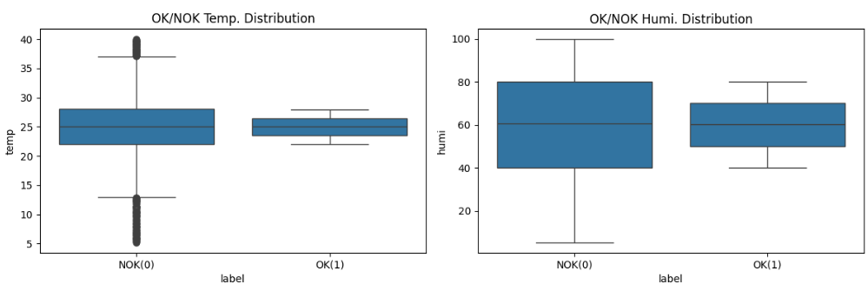
5. OK vs. NOK 통계 비교
5-2. Boxplot 으로 비교
plt.figure(figsize=(12, 4))
plt.subplot(1, 2, 1)
sns.boxplot(data=df, x='label', y='temp')
plt.xticks([0, 1], ['NOK(0)', 'OK(1)'])
plt.title("OK/NOK Temp. Distribution")
plt.subplot(1, 2, 2)
sns.boxplot(data=df, x='label', y='humi')
plt.xticks([0, 1], ['NOK(0)', 'OK(1)'])
plt.title("OK/NOK Humi. Distribution")
plt.tight_layout()
plt.show()

Slide 42
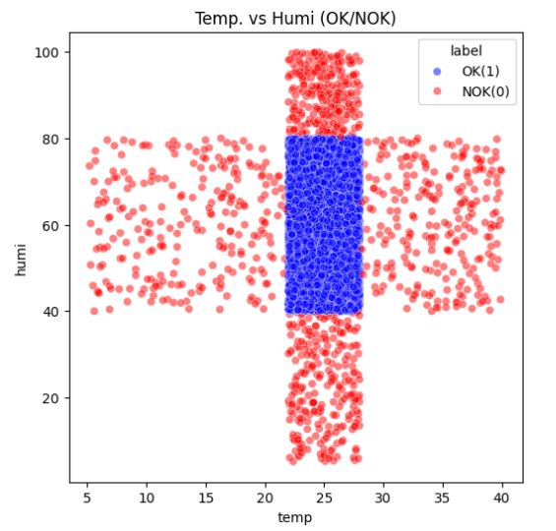
6. 온도, 습도, 품질 분석
6-1. 2차원 산점도
plt.figure(figsize=(6, 6))
sns.scatterplot(data=df, x='temp', y='humi', hue='label',
palette={0: 'red', 1: 'blue'}, alpha=0.5)
plt.legend(title='label', labels=['OK(1)', 'NOK(0)'])
plt.title("Temp. vs Humi (OK/NOK)")
plt.xlabel("temp")
plt.ylabel("humi")
plt.show()

Slide 43
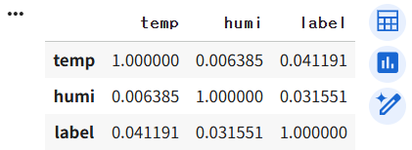
7. 상관 분석 (Correlation)
7-1. 상관계수 행렬
corr = df[['temp', 'humi', 'label']].corr()
corr
상관계수란?
범위: -1 ~ +1
+1에 가까울수록: “A가 커질수록 B도 커진다”는 강한 양의 선형 관계
-1에 가까울수록: “A가 커질수록 B는 작아진다”는 강한 음의 선형 관계
0에 가까울수록: 선형 관계는 거의 없다.

Slide 44
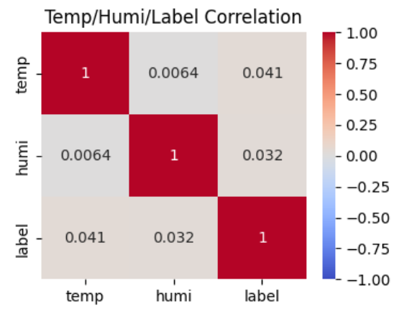
7. 상관 분석 (Correlation)
7-2. 히트맵으로 시각화
plt.figure(figsize=(4, 3))
sns.heatmap(corr, annot=True, cmap='coolwarm', vmin=-1, vmax=1)
plt.title("Temp/Humi/Label Correlation")
plt.show()

Slide 45

Machine Learning Modelling
온도(temp), 습도(humi)로 양품(OK) / 불량(NOK)을 판정하는 품질 검사 모델 만들기
서로 다른 여러 알고리즘(Logistic Regression, Decision Tree, Random Forest, SVM, KNN, Naive Bayes, Gradient Boosting, MLP 등)을 같은 데이터에 적용해 보고,
정확도(Accuracy), 정밀도(Precision), 재현율(Recall), F1-score 를 비교하면서 → 어떤 상황에서 어떤 알고리즘이 좋은지 감을 잡는 것

Slide 46
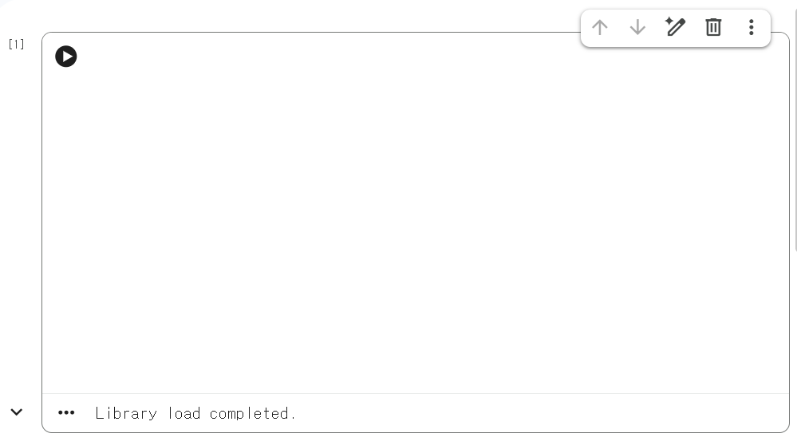
1. 모든 모델 공통
1-1. 라이브러리 불러오기
import pandas as pd
import numpy as np
import matplotlib.pyplot as plt
import seaborn as sns
from sklearn.model_selection import train_test_split
from sklearn.preprocessing import StandardScaler
from sklearn.pipeline import Pipeline
from sklearn.metrics import (
accuracy_score, precision_score, recall_score, f1_score,
confusion_matrix, classification_report
)
print(“Library load completed.")

Slide 47
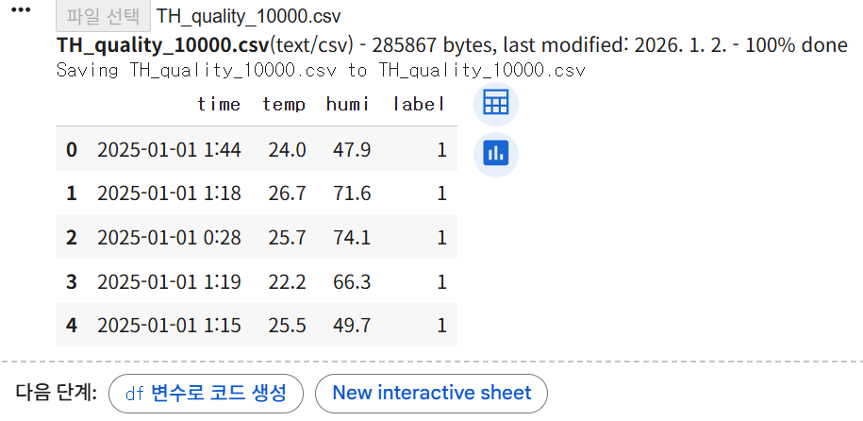
1. 모든 모델 공통
1-2. csv upload & read
from google.colab import files
uploaded = files.upload()
list(uploaded.keys())
df = pd.read_csv("TH_quality_10000.csv")
df.head()

Slide 48
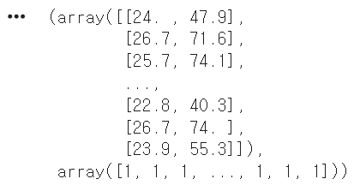
1. 모든 모델 공통
1-3. 입력과 정답 분리
x = df[["temp", "humi"]].values
y = df["label"].values
x, y

Slide 49

1. 모든 모델 공통
1-4. Train, Test 데이터 분리
x_train, x_test, y_train, y_test = train_test_split(
x, y, test_size=0.2, random_state=42, stratify=y
)
print("Train data size:", x_train.shape)
print("Test data size :", x_test.shape)
random_state=42
데이터를 나눌 때 사용하는 "랜덤 기준값 (시드값)"
데이터를 섞어서 train/test 분리하는데,
이 값을 고정하면 항상 같은 결과로 나뉨
즉,
random_state=42 → 실행할 때마다 동일하게 분할됨
값이 없으면 → 실행할 때마다 결과가 달라짐
stratify=y
- 클래스 비율을 유지하면서 나누는 옵션
- 만약 전체 데이터에서
A 클래스 70% , B 클래스 30% 라면,
train/test 나눠도 이 비율 유지

Slide 50
2. 평가함수 공통 정의
여러 모델 반복 학습을 위해 공통 평가 함수 작성
def evaluate_model(name, model, x_train, y_train, x_test, y_test, results):
"""모델 학습 + 예측 + 주요 지표 계산 + 결과 저장"""
model.fit(x_train, y_train)
y_pred = model.predict(x_test)
acc = accuracy_score(y_test, y_pred)
prec = precision_score(y_test, y_pred, zero_division=0)
rec = recall_score(y_test, y_pred, zero_division=0)
f1 = f1_score(y_test, y_pred, zero_division=0)
print(f"\n==== [{name}] ====")
print(f"Accuracy : {acc:.4f}")
print(f"Precision: {prec:.4f}")
print(f"Recall : {rec:.4f}")
print(f"F1-score : {f1:.4f}")
print("\n[Confusion Matrix]")
print(confusion_matrix(y_test, y_pred))
print("\n[Classification Report]")
print(classification_report(y_test, y_pred, digits=3, zero_division=0))
results.append({
"model": name,
"accuracy": acc,
"precision": prec,
"recall": rec,
"f1": f1
})

Slide 51
2. 평가함수 공통 정의
이제 다양한 ML 학습 모델들을 적용하여 서로 비교해보자.

Slide 52
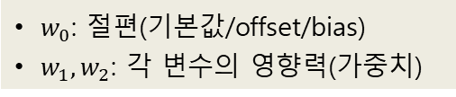
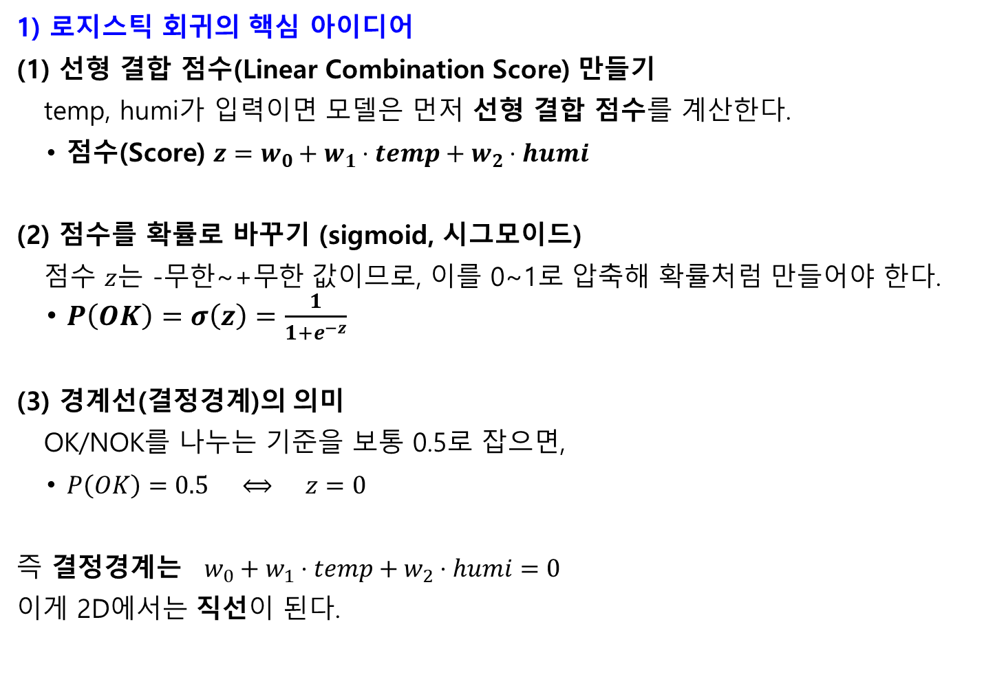
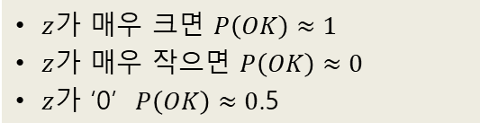
3. 지도학습 모델
3-1. Logistic Regression (로지스틱 회귀)
1) 로지스틱 회귀의 핵심 아이디어
(1) 선형 결합 점수(Linear Combination Score) 만들기
temp, humi가 입력이면 모델은 먼저 선형 결합 점수를 계산한다.
점수(Score) $z=w_{0}+w_{1}⋅temp+w_{2}⋅humi$
(2) 점수를 확률로 바꾸기 (sigmoid, 시그모이드)
점수 $z$는 -무한~+무한 값이므로, 이를 0~1로 압축해 확률처럼 만들어야 한다.
$P\left(OK\right)=σ\left(z\right)=\frac{1}{1+e^{−z}}$
(3) 경계선(결정경계)의 의미
OK/NOK를 나누는 기준을 보통 0.5로 잡으면,
$P\left(OK\right)=0.5 ⟺ z=0$
즉 결정경계는 $w_{0}+w_{1}⋅temp+w_{2}⋅humi=0$
이게 2D에서는 직선이 된다.
$w_{0}$: 절편(기본값/offset/bias)
$w_{1},w_{2}$: 각 변수의 영향력(가중치)
$z$가 매우 크면 $P\left(OK\right)≈1$
$z$가 매우 작으면 $P\left(OK\right)≈0$
$z$가 ‘0’ $P\left(OK\right)≈0$.5
Sigmoid : 어떤 실수값 z(−∞~+∞)을 입력으로 받아서 0~1 사이 값(확률처럼 해석 가능)으로 바꿔주는 S자 함수

Slide 53
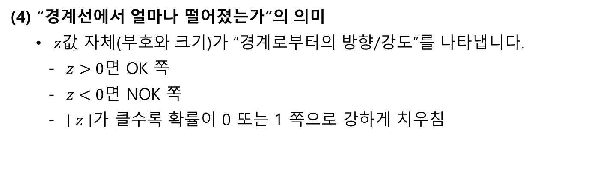
3. 지도학습 모델
3-1. Logistic Regression (로지스틱 회귀)
(4) “경계선에서 얼마나 떨어졌는가”의 의미
$z$값 자체(부호와 크기)가 “경계로부터의 방향/강도”를 나타냅니다.
- $z>0$면 OK 쪽
- $z<0$면 NOK 쪽
- $∣z∣$가 클수록 확률이 0 또는 1 쪽으로 강하게 치우침

Slide 54
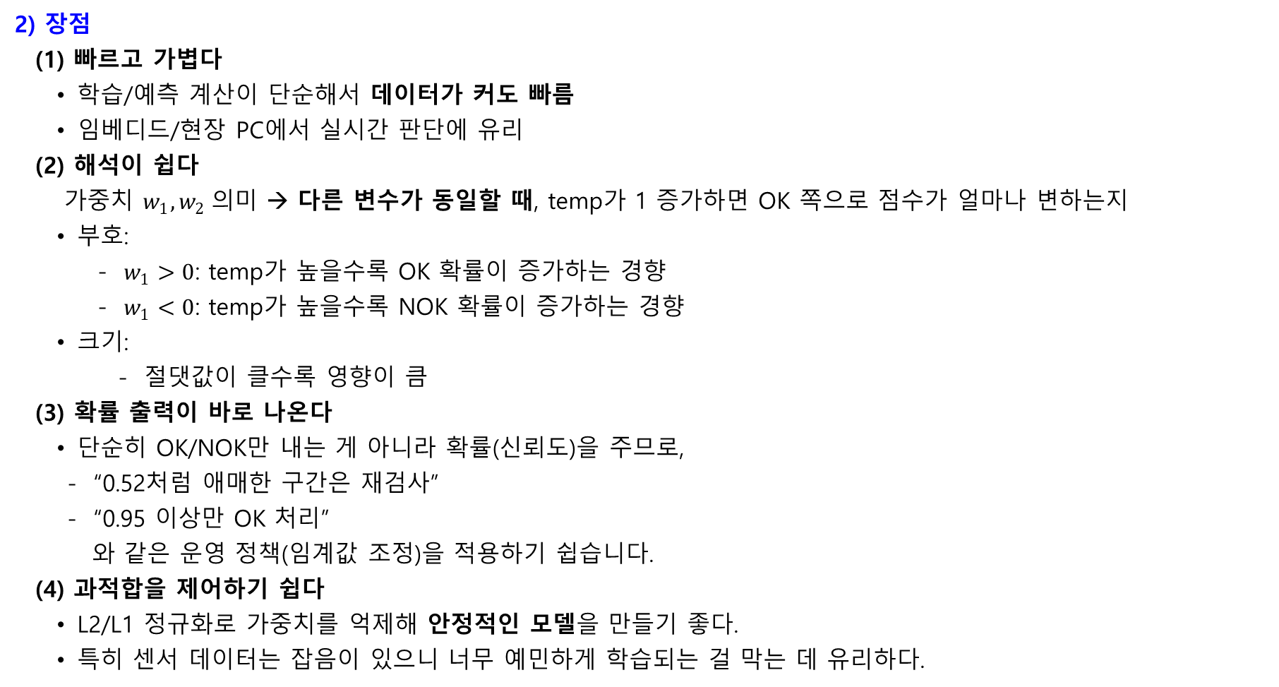
3. 지도학습 모델
3-1. Logistic Regression (로지스틱 회귀)
2) 장점
(1) 빠르고 가볍다
학습/예측 계산이 단순해서 데이터가 커도 빠름
임베디드/현장 PC에서 실시간 판단에 유리
(2) 해석이 쉽다
가중치 $w_{1},w_{2} 의$미 → 다른 변수가 동일할 때, temp가 1 증가하면 OK 쪽으로 점수가 얼마나 변하는지
부호:
- $w_{1}>0$: temp가 높을수록 OK 확률이 증가하는 경향
- $w_{1}<0$: temp가 높을수록 NOK 확률이 증가하는 경향
크기:
- 절댓값이 클수록 영향이 큼
(3) 확률 출력이 바로 나온다
단순히 OK/NOK만 내는 게 아니라 확률(신뢰도)을 주므로,
- “0.52처럼 애매한 구간은 재검사”
- “0.95 이상만 OK 처리” 와 같은 운영 정책(임계값 조정)을 적용하기 쉽습니다.
(4) 과적합을 제어하기 쉽다
L2/L1 정규화로 가중치를 억제해 안정적인 모델을 만들기 좋다.
특히 센서 데이터는 잡음이 있으니 너무 예민하게 학습되는 걸 막는 데 유리하다.

Slide 55
3. 지도학습 모델
3-1. Logistic Regression (로지스틱 회귀)
3) 단점
1) 비선형 경계가 약하다
기본 로지스틱 회귀는 결정경계가 직선(선형)이다.
실제로 OK/NOK가 “곡선 모양”으로 나뉘면 잘 못 잡는다.
해결 아이디어:
특성 확장(예: temp², humi², temp*humi 같은 다항항 추가)
혹은 SVM(RBF), 트리/랜덤포레스트, XGBoost 같은 비선형 모델 사용
2) 변수 스케일에 민감하다
temp(20~30)와 humi(50~90)처럼 범위가 다르면,
- 학습이 불안정해지거나
- 가중치 해석이 왜곡될 수 있다.
보통 표준화(StandardScaler)를 같이 쓴다.
3) 이상치(outlier) 영향
센서 튐값/통신 오류 등 이상치가 있으면 경계가 쓸데없이 움직일 수 있다.
이상치 제거/클리핑, 로버스트 전처리가 도움이 된다.
4) 데이터가 선형으로 분리되지 않을 때 한계
두 클래스가 많이 겹치면 확률이 전반적으로 0.4~0.6처럼 애매해지고,
결국 성능이 제한됩니다(모델이 단순해서 생기는 표현력 한계).

Slide 56
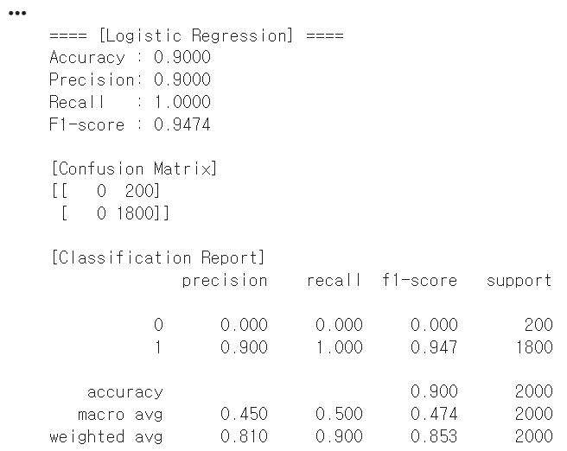
3. 지도학습 모델
3-1. Logistic Regression
from sklearn.linear_model import LogisticRegression
from sklearn.pipeline import Pipeline
from sklearn.preprocessing import StandardScaler
results = []
log_reg = Pipeline([
("scaler", StandardScaler()),
("clf", LogisticRegression())
])
evaluate_model("Logistic Regression", log_reg,
x_train, y_train, x_test, y_test, results)
Pipeline = 전처리 → 학습을 하나로 묶어 처리하는 클래스
StandardScaler() → 데이터 정규화 - 온도, 습도는 단위와 범위가 다르므로 숫자가 큰 값이 결과에 더 큰 영향 미침 - 이걸 평균 0, 표준편차 1로 맞춤
변환 전 변환 후
temp: 20~35 → -1.5 ~ +1.5
humi: 40~90 → -1.5 ~ +1.5

Slide 57
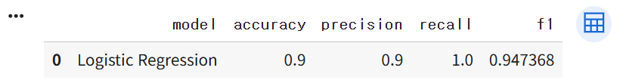
3. 지도학습 모델
3-1. Logistic Regression
results_df = pd.DataFrame(results)
results_df.sort_values(by="f1", ascending=False).reset_index(drop=True)
accuracy 0.9 : 전체 2천개 중 90% 정확히 분류
precision 0.9 : OK 예측한 것 중에 90%가 실제 OK
recall 1.0 : 실제 OK를 100% 찾아냄
f1-score 0.947368 : 매우 높은 조화
하지만, NOK도 모두 OK로 예측하고 있음
모두 OK로 예측해도 정확도가 90% 이므로 불량을 굳이 찾으려 하지 않음.

Slide 58
3. 지도학습 모델
3-1. Logistic Regression
진짜 불량을 하나도 못 잡는 문제 해결
1. LogisticRegression(class_weight=‘balanced’)) 적용 - 불량 샘플에 더 높은 가중치 부여 - 로지스틱 회귀 학습할 때 Loss를 최소화하는 방향으로 가중치 업데이트 - 기본 설정에서는 모든 샘플의 오차를 동등하게 취급하지만, balanced로 변경하면 오차 가중치를 높임
log_reg = Pipeline([
("scaler", StandardScaler()),
("clf", LogisticRegression(class_weight='balanced'))
])
evaluate_model("Logistic Regression", log_reg,
x_train, y_train, x_test, y_test, results)
==== [Logistic Regression] ====
Accuracy : 0.5385
Precision: 0.1936
Recall : 0.5245
F1-score : 0.2828
[Confusion Matrix]
[[895 758]
[165 182]]
[Classification Report]
precision recall f1-score support
0 0.844 0.541 0.660 1653
1 0.194 0.524 0.283 347
accuracy 0.538 2000
macro avg 0.519 0.533 0.471 2000
weighted avg 0.731 0.538 0.594 2000

Slide 59
3. 지도학습 모델
3-1. Logistic Regression
공정 불량은 temp, humi 관계가 비선형일 수 있음
예)
temp 높고 + humi 낮으면 → 정상
temp 높고 + humi 높으면 → 불량
temp 낮고 + humi 높으면 → 정상
이런 경우 로지스틱 회귀의 직선 결정경계로는분리 불가능
다른 모델을 사용해야 함

Slide 60
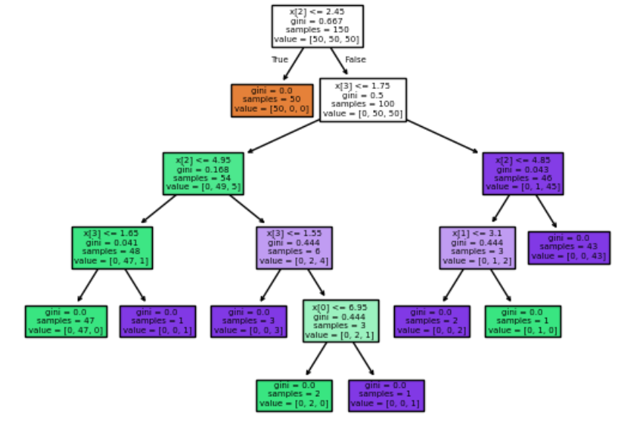
3. 지도학습 모델
3-2. Decision Tree(의사결정 나무)
1) Decision Tree란?
결정트리는 데이터를 질문(조건문)으로 계속 나눠가며 최종적으로 클래스(OK/NOK)를 결정하는 모델이다.
예)
- 습도(humi)가 85 이상인가?
- 온도(temp)가 26 이상인가? 이런 질문을 순서대로 하면서 마지막에 “OK” 또는 “NOK”를 내린다.
그래서 결정트리는 사람이 이해하기 쉬운 if-else 규칙들의 집합이라고 볼 수 있다.
1.10. Decision Trees — scikit-learn 1.8.0 documentation

Slide 61
3. 지도학습 모델
3-2. Decision Tree(의사결정 나무)
2) 원리(학습의 핵심 아이디어)
결정트리 학습의 목표는:
각 단계에서 데이터를 가장 ‘잘’ 분리하는 질문(특성, 임계값)을 찾자.
즉, temp를 기준으로 자를까?, humi를 기준으로 자를까?, humi를 84.5에서 나눌까? 같은 선택을 반복해서
클래스가 섞이지 않도록(=순수해지도록) 만들어 가는 것.

Slide 62
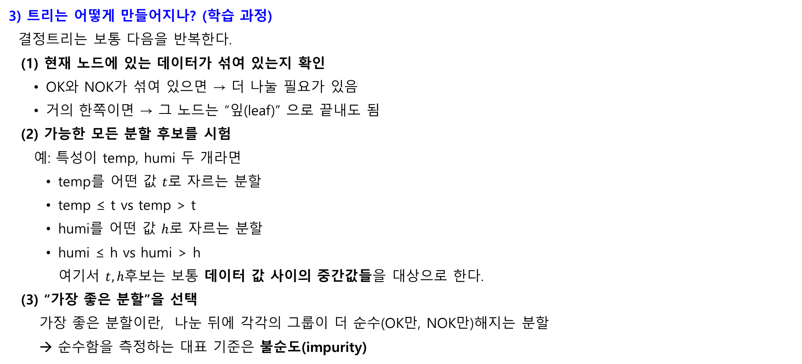
3. 지도학습 모델
3-2. Decision Tree(의사결정 나무)
3) 트리는 어떻게 만들어지나? (학습 과정)
결정트리는 보통 다음을 반복한다.
(1) 현재 노드에 있는 데이터가 섞여 있는지 확인
OK와 NOK가 섞여 있으면 → 더 나눌 필요가 있음
거의 한쪽이면 → 그 노드는 “잎(leaf)” 으로 끝내도 됨
(2) 가능한 모든 분할 후보를 시험
예: 특성이 temp, humi 두 개라면
temp를 어떤 값 $t$로 자르는 분할
temp ≤ t vs temp > t
humi를 어떤 값 $h$로 자르는 분할
humi ≤ h vs humi > h
여기서 $t,h$후보는 보통 데이터 값 사이의 중간값들을 대상으로 한다.
(3) “가장 좋은 분할”을 선택
가장 좋은 분할이란, 나눈 뒤에 각각의 그룹이 더 순수(OK만, NOK만)해지는 분할
→ 순수함을 측정하는 대표 기준은 불순도(impurity)

Slide 63
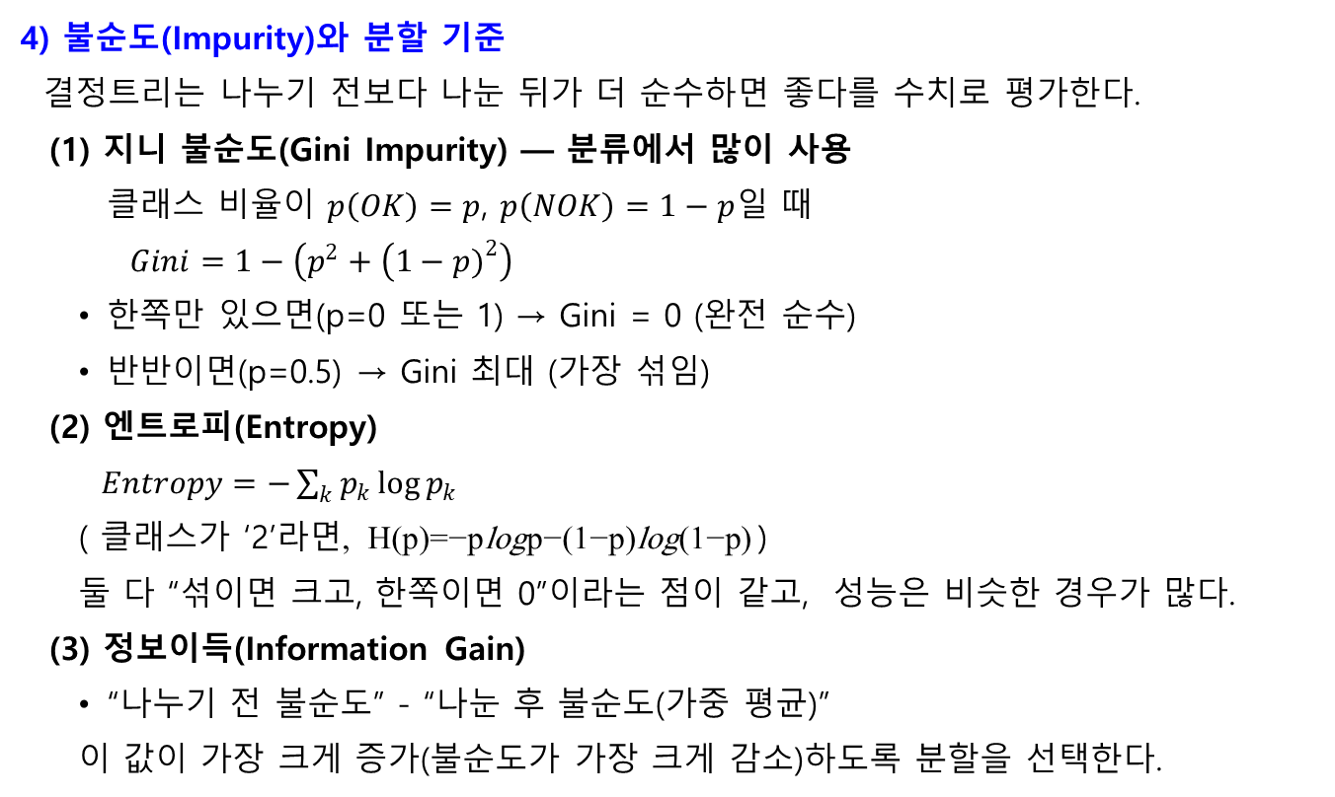
3. 지도학습 모델
3-2. Decision Tree(의사결정 나무)
4) 불순도(Impurity)와 분할 기준
결정트리는 나누기 전보다 나눈 뒤가 더 순수하면 좋다를 수치로 평가한다.
(1) 지니 불순도(Gini Impurity) — 분류에서 많이 사용
클래스 비율이 $p\left(OK\right)=p$, $p\left(NOK\right)=1−p$일 때
$Gini=1−\left(p^{2}+\left(1−p{\left.)\right.}^{2}\right)\right.$
한쪽만 있으면(p=0 또는 1) → Gini = 0 (완전 순수)
반반이면(p=0.5) → Gini 최대 (가장 섞임)
(2) 엔트로피(Entropy)
$Entropy=−\sum_{k}{p_{k}}\log{p_{k}}$
( 클래스가 ‘2’라면, H(p)=−plogp−(1−p)log(1−p) )
둘 다 “섞이면 크고, 한쪽이면 0”이라는 점이 같고, 성능은 비슷한 경우가 많다.
(3) 정보이득(Information Gain)
“나누기 전 불순도” - “나눈 후 불순도(가중 평균)” 이 값이 가장 크게 증가(불순도가 가장 크게 감소)하도록 분할을 선택한다.
완전 순수하면 Gini = 0
모두 OK면 p=1
Gini=1−(1²+0²)=0
모두 NOK면 p=0
Gini=1−(0²+1²)=0
entropy는 얼마나 예측이 어려운가를 숫자로 나타낸 값이며 결정트리에서는 한 노드안에 OK/NOK가 섞여 있으면 Entropy 가 커지고, 한 쪽만 있으면 ‘0’이 된다.

Slide 64
3. 지도학습 모델
3-2. Decision Tree(의사결정 나무)
6) 결정트리의 특징
(1) 비선형 경계를 만들 수 있음
로지스틱 회귀는 직선 경계지만, 결정트리는 여러 번 “구간”으로 잘라서 계단형(직사각형 조각)으로 영역을 나눌 수 있습니다.
즉, temp/humi 평면에서
온도 25 이하 + 습도 80 이상은 NOK
온도 25 이상 + 습도 90 이상은 NOK 처럼 복잡한 규칙도 표현 가능합니다.
(2) 전처리(스케일링)가 거의 필요 없음
SVM/로지스틱/KNN은 스케일링이 중요하지만
결정트리는 ≤ 기준만 보기 때문에 스케일 영향이 적다.

Slide 65
3. 지도학습 모델
3-2. Decision Tree(의사결정 나무)
7) 장점
1) 해석이 매우 쉬움
“왜 NOK인가?”를 규칙(조건 경로)으로 바로 설명 가능
현장/품질관리에서 설득력 좋음
2) 비선형 관계를 잘 잡음
단순 선형모델보다 복잡한 패턴을 표현 가능
3) 전처리가 단순
스케일링, 정규화가 필수는 아님
결측치 처리, 이상치 처리만 잘 해도 성능이 나오는 경우 많음 (단, 구현/라이브러리마다 결측치 지원은 다름)
4) 학습/예측이 빠른 편
특히 특성 수가 많지 않으면 매우 빠름

Slide 66
3. 지도학습 모델
3-2. Decision Tree(의사결정 나무)
8) 단점(주의할 점)
1) 과적합이 매우 쉬움 (가장 큰 단점)
트리는 계속 나누다 보면 훈련 데이터를 “거의 완벽히” 맞출 수 있다.
훈련 데이터의 잡음까지 규칙으로 외워버림
새 데이터에서 성능이 떨어짐
2) 작은 데이터 변화에도 트리가 크게 바뀔 수 있음(불안정)
훈련 데이터가 조금만 바뀌어도 최초 분할 기준이 달라지면서 트리 구조가 확 바뀌는 경우가 있다.
3) 축에 평행한 분할만 한다(표현 한계)
기본 결정트리는 “temp ≤ t” 같이 축에 평행한 경계만 만들기 때문에, 대각선 경계가 필요한 문제에서는 비효율적일 수 있다. (여러 번 나누면 근사 가능하지만 깊어질 수 있음)
4) 클래스 불균형에 취약할 수 있음
불량(NOK)이 매우 적으면 트리가 OK만 맞춰도 정확도 높다고 생각할 수 있다.

Slide 67
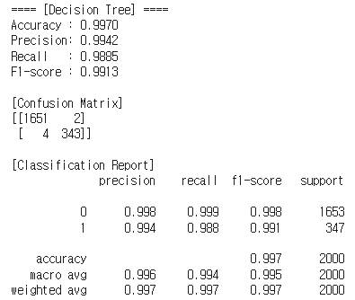
3. 지도학습 모델
3-2. Decision Tree(의사결정 나무) → code
from sklearn.tree import DecisionTreeClassifier
tree_clf = DecisionTreeClassifier(
max_depth=4, # 너무 깊지 않게 (과적합 방지)
random_state=42
)
results = []
evaluate_model("Decision Tree", tree_clf,
x_train, y_train, x_test, y_test, results)
2,000개 중 1994개 정확히 예측
불량 판정한 345개 중 343건이 실제 불량
Decision Tree가 Logistic regressin보다 압도적으로 좋음

Slide 68
3. 지도학습 모델
3-2. Decision Tree(의사결정 나무) → tree 구조 확인
from sklearn.tree import plot_tree
feature_names = [f"x{i}" for i in range(np.asarray(x_train).shape[1])]
class_names = [str(c) for c in tree_clf.classes_]
plt.figure(figsize=(20, 10))
plot_tree(
tree_clf,
feature_names=feature_names,
class_names=class_names,
filled=True,
rounded=True,
impurity=True,
proportion=True,
fontsize=10
)
plt.title("Decision Tree (max_depth=4)")
plt.show()

Slide 69
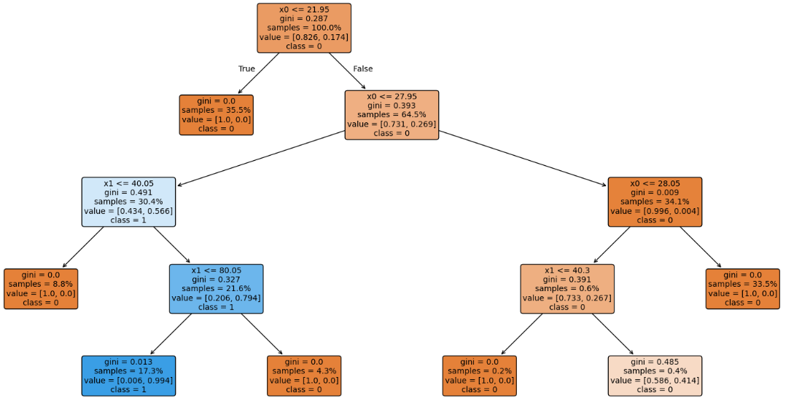
3. 지도학습 모델
3-2. Decision Tree(의사결정 나무) → tree 구조 확인

Slide 70
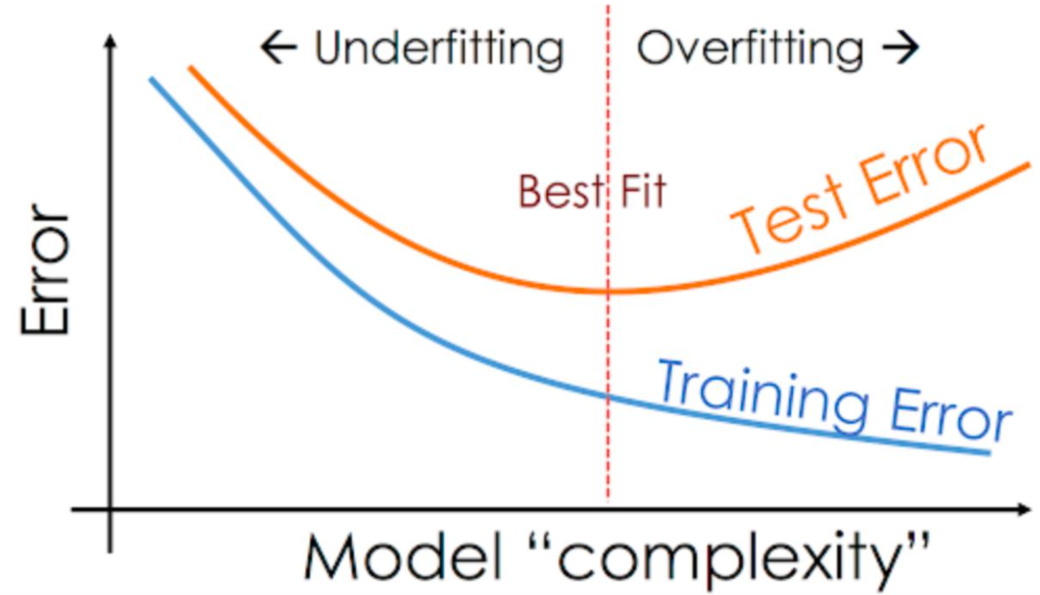
3. 지도학습 모델
3-2. Decision Tree(의사결정 나무)
과적합(Overfitting) 문제
머신러닝에서 가장 많이 발생하고, 가장 중요한 문제 중 하나
과적합 = “훈련 데이터는 잘 맞추는데, 새로운 데이터는 못 맞추는 상태”
데이터 하나하나를 억지로 다 외워버림
과적합 특징 학습 데이터 정확도 매우 높으나, 테스트 데이터 정확도 낮음

Slide 71
3. 지도학습 모델
3-2. Decision Tree(의사결정 나무)
Decison tree 모델이 과적합(Overfitting) 인지 확인
def evaluate_model(name, model, x_train, y_train, x_test, y_test, results):
"""모델 학습 + 예측 + 주요 지표 계산 + 결과 저장"""
model.fit(x_train, y_train)
y_pred = model.predict(x_test)
print("Train:", accuracy_score(y_train, model.predict(x_train)))
print("Test: ", accuracy_score(y_test, model.predict(x_test)))
Train: 0.997375
Test: 0.997
Train 보다 Test 정확도가 약간 낮으니 과적합이 아님

Slide 72
3. 지도학습 모델
3-3. Random Forest
여러 개의 Decision Tree를 Random하게 만들어서, 마지막에 투표(또는 평균)로 결론을 내리는 모델
Decision Tree 1개는 규칙이 명확하지만 데이터가 조금만 바뀌어도 결과가 크게 달라지고(불안정) 과적합이 잘 된다.
Random Forest는 트리를 여러 개 만들고 다수결/평균을 내서 더 안정적이고 일반화가 잘 되게 만드는 방법이다.
(1) 데이터도 랜덤(부트스트랩 샘플링)
전체 훈련 데이터에서 중복을 허용해서 랜덤하게 뽑아 트리 하나를 학습한다.
예: 데이터가 10,000개면 트리 1개를 만들 때 10,000개를 뽑는데 중복이 허용된다. (어떤 샘플은 2~3번 뽑히고, 어떤 샘플은 아예 안 뽑힐 수도 있음)
이걸 부트스트랩(bootstrap)이라고 부른다.
(2) 특성도 랜덤(특성 부분 선택)
각 노드에서 분할할 때도 전체 특성을 다 보지 않고, 일부 특성만 랜덤으로 골라서 그 중에서 최선의 분할을 찾는다.
예: 특성이 20개면, 매번 그중 4~5개만 랜덤 선택해서 split 후보를 평가
이 두 가지 랜덤 덕분에 트리들이 서로 “다른 성격”이 되고, 서로의 실수를 평균/투표로 상쇄한다.

Slide 73
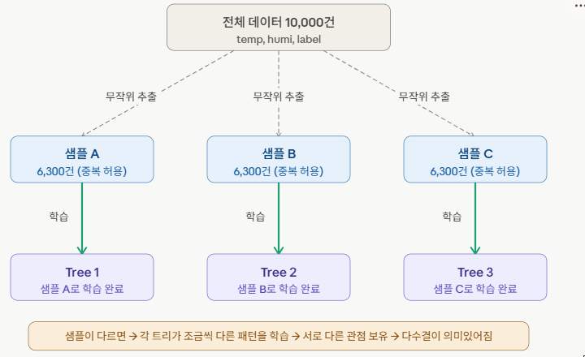
3. 지도학습 모델
3-3. Random Forest
이렇게 중복을 허용한 무작위 샘플링을 Bootstrap Sampling (부트스트랩 샘플링) 이라고 함

Slide 74
3. 지도학습 모델
3-3. Random Forest
Random Forest의 핵심 특징
1) 결정트리보다 훨씬 과적합이 줄어듦
트리 1개는 “한 사람의 판단”이라 편향될 수 있는데, 여러 트리의 평균/투표는 “여러 사람의 합의”라 안정적이다.
2) 비선형/복잡한 경계도 잘 잡음
결정트리 자체가 비선형을 잘 잡고, 랜덤 포레스트는 그걸 여러 개 모으니 더 강해진다.
3) 전처리가 비교적 간단
스케일링(표준화)이 필수는 아니다.
범주형/수치형이 섞인 표 데이터에도 강한 편(단, sklearn은 범주형을 보통 원-핫으로 처리)
4) 특성 중요도(feature importance)를 제공
어떤 변수가 분류에 더 영향이 큰지 대략 볼 수 있다.
예: humi가 더 중요한지, temp가 더 중요한지

Slide 75
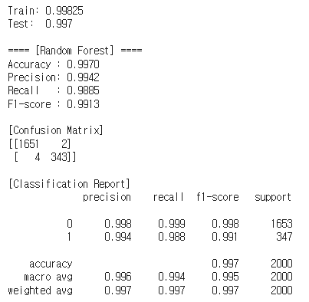
3. 지도학습 모델
3-3. Random Forest
from sklearn.ensemble import RandomForestClassifier
rf_clf = RandomForestClassifier(
n_estimators=100, # 나무 개수
max_depth=6, # 각 나무의 최대 깊이
random_state=42
)
results = []
evaluate_model("Random Forest", rf_clf,
x_train, y_train, x_test, y_test, results)

Slide 76
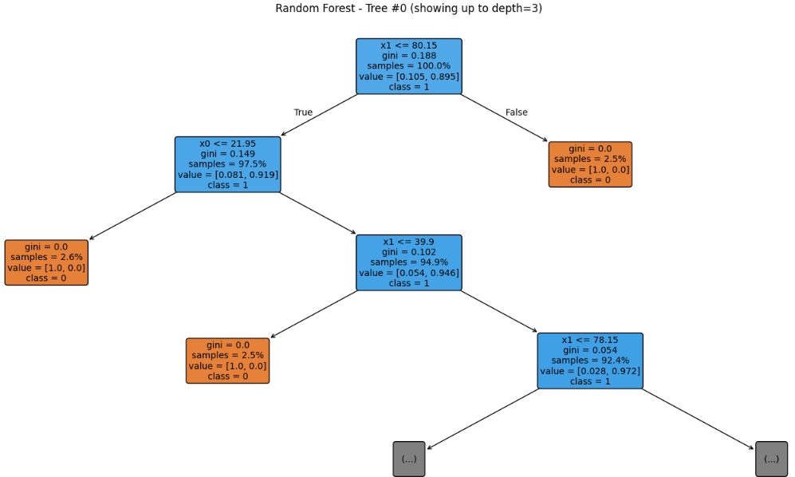
3. 지도학습 모델
3-3. Random Forest
from sklearn.tree import plot_tree
feature_names = [f"x{i}" for i in range(np.asarray(x_train).shape[1])]
class_names = [str(c) for c in rf_clf.classes_]
# 포레스트 안의 n번째 트리 선택
n = 0
one_tree = rf_clf.estimators_[n]
plt.figure(figsize=(22, 10))
plot_tree(
one_tree,
feature_names=feature_names,
class_names=class_names,
filled=True,
rounded=True,
impurity=True,
proportion=True,
max_depth=3,
fontsize=10
)
plt.title(f"Random Forest - Tree #{n} (showing up to depth=3)")
plt.show()

Slide 77
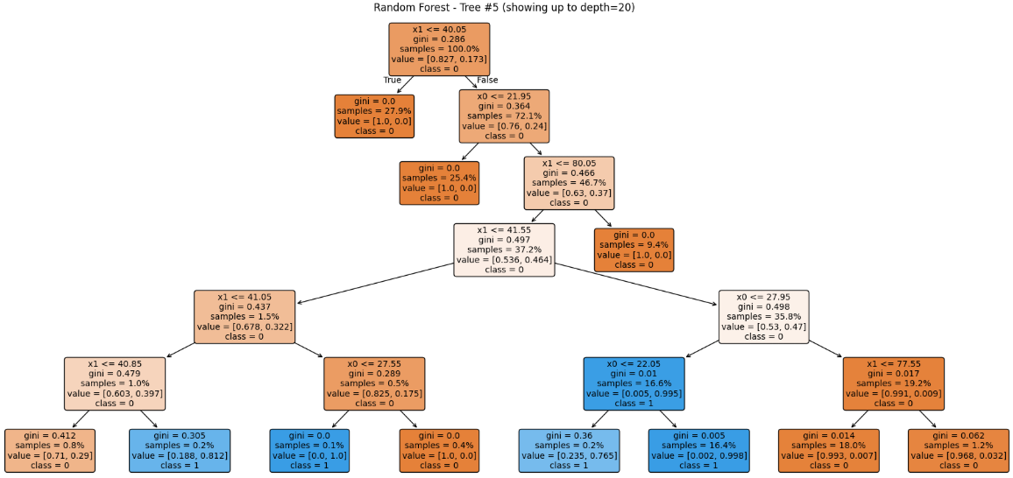
3. 지도학습 모델
3-3. Random Forest
max_depth=20,

Slide 78
3. 지도학습 모델
3-4. K-Nearest Neighbors (KNN, K-최근접 이웃)
KNN은 새 데이터가 들어오면, 과거에 저장해 둔 데이터 중에서 가장 가까운 K개를 찾아서 그 이웃들이 대부분 OK면 OK, 대부분 NOK면 NOK로 판단하는 모델
1) 원리(작동 방식) — 정말 쉽게
입력이 (temp, humi) 두 값일 때,
(1) 학습 단계: KNN은 “학습”을 거의 하지 않는다. 그냥 훈련 데이터를 통째로 저장한다. (그래서 “게으른 학습(lazy learning)”이라고도 함)
(2) 예측 단계(새 샘플 하나가 들어오면):
새 샘플과 훈련 데이터 각 점 사이의 거리를 계산
가장 가까운 K개를 선택
그 K개가 가진 라벨(OK/NOK)을 보고 다수결로 결정

Slide 79
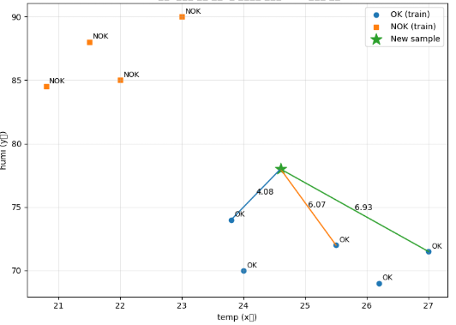
3. 지도학습 모델
3-4. K-Nearest Neighbors (KNN, K-최근접 이웃)
원형/사각형 점: 훈련 데이터(OK/NOK)
⭐ 별표: 새 샘플(분류 대상)
선 3개: K=3개의 “가장 가까운 이웃” 연결
선 옆 숫자: 거리 값(가까울수록 더 비슷하다고 판단)

Slide 80
3. 지도학습 모델
3-4. K-Nearest Neighbors (KNN, K-최근접 이웃)
2) 특징
(1) 모델 식(공식)이 없다
로지스틱 회귀처럼 가중치가 있는 공식이 아니라, 데이터 자체가 모델.
(2) 비선형 경계를 아주 잘 만들 수 있음
데이터 모양대로 구불구불한 경계도 잘 표현합니다. (결정트리와는 또 다른 방식)
(3) 스케일(단위)에 매우 민감
거리 계산을 하기 때문에,
온도 범위 20~30
습도 범위 50~90 처럼 범위가 다르면 습도가 거리 계산에 더 크게 영향을 준다.
→ 따라서, KNN은 보통 표준화(StandardScaler)가 거의 필수이다.

Slide 81
3. 지도학습 모델
3-4. K-Nearest Neighbors (KNN, K-최근접 이웃)
1) “비슷한 이미지 찾기” (이미지 검색)
쇼핑몰에서 사진으로 검색: 사용자가 올린 옷 사진과 비슷한 상품을 찾음
방식: 이미지를 숫자 벡터(임베딩)로 바꾼 뒤, 가장 가까운 벡터 K개를 찾음(KNN)
2) “문장/문서 유사도 검색” (RAG, FAQ 챗봇)
고객 질문이 들어오면, 기존 FAQ/문서 중 가장 비슷한 문장을 찾아 답변 후보로 제시
방식: 문장을 임베딩 벡터로 바꾸고 최근접 문서 K개 검색
3) 추천 시스템(전통적 kNN 추천)
나와 비슷한 사용자를 찾아서 그 사람들이 좋아한 상품을 추천
또는 “이 상품과 비슷한 상품”을 찾아서 추천
예) A 사용자가 좋아한 목록과 비슷한 사용자를 K명 찾고 그들이 좋아한 것 중 A가 안 본 것을 추천
4) 품질 검사/센서 기반 판정(현장형)
예: 온도·습도·가스·진동 같은 센서값으로 OK/NOK를 판정할 때
새 측정값이 들어오면 과거 데이터 중 가장 비슷한 K개 상태를 찾아서 “과거에 이 값과 비슷할 때 대부분 불량이었나?”로 판단
→ 특히 데이터가 많지 않거나 모델을 복잡하게 만들기 어려울 때 “빠른 베이스라인”으로 실제로 사용한다

Slide 82
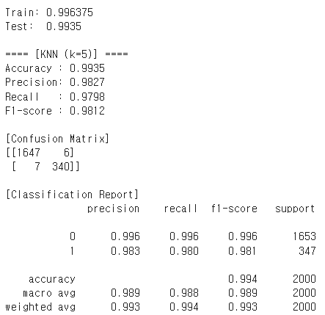
3. 지도학습 모델
3-4. K-Nearest Neighbors (KNN, K-최근접 이웃)
from sklearn.neighbors import KNeighborsClassifier
knn_clf = Pipeline([
("scaler", StandardScaler()), # 거리 기반이므로 스케일링 필수
("clf", KNeighborsClassifier(n_neighbors=5))
])
results = []
evaluate_model("KNN (k=5)", knn_clf,
x_train, y_train, x_test, y_test, results)
n_neighbors를 1, 3, 5, 11 등으로 바꿔보고 성능 변화 비교

Slide 83
3. 지도학습 모델
3-5. SVM(Support Vector Machine)
SVM의 핵심 아이디어 → 가장 넓은 마진을 확보하는 선
온도(temp)와 습도(humi) 2D 평면에서 OK/NOK 점들이 섞여 있을 때, 선 하나로 경계선을 나누려면 선을 어디에 그릴까?
SVM은
OK와 NOK 사이에 경계선을 하나 그린다.
그 경계선에서 가장 가까운 OK 점과 가장 가까운 NOK 점을 찾는다.
그 가장 가까운 점들과의 거리(마진)가 최대가 되도록 경계선을 잡는다.
왜냐면 마진이 넓을수록
약간의 노이즈(센서 튐, 측정 오차)가 있어도
분류가 쉽게 뒤집히지 않아서 일반화가 잘 되기 때문.

Slide 84

3. 지도학습 모델
3-5. SVM(Support Vector Machine)

Slide 85
3. 지도학습 모델
3-5. SVM(Support Vector Machine)
Support Vector(서포트 벡터)란?
경계선을 결정하는 데 핵심이 되는 점들, 즉
→ 경계선에 가장 가까이 붙어 있는 몇 개의 데이터 점
이 점들을 서포트 벡터라고 부릅니다.
중요한 성질:
SVM의 경계는 대부분의 점이 아니라
서포트 벡터(경계 근처 점) 몇 개에 의해 결정된다

Slide 86

3. 지도학습 모델
3-5. SVM(Support Vector Machine)

Slide 87



3. 지도학습 모델
3-5. SVM(Support Vector Machine)
보통 벡터는 기본적으로 열 벡터로 표현
T(전치)를 하면, 행 벡터로 변환됨
행렬 곱 규칙 적용
열벡터 X 열벡터는 연산 불가 이므로, 앞의 벡터를 행벡터로 바꾸어주기 위해 Transpose 사용
선형 SVM의 경계식
w^{T}x+b=0
x: 입력(예: [temp,humi])
T: Transpose
w: 경계선의 방향(기울기 역할)
b: 위치(절편 역할)
2) 마진 최대화가 의미하는 것
SVM 목표
w가 너무 커지지 않게(경계가 너무 급해지지 않게) 하면서
데이터를 잘 구분하도록 한다.
(엄밀한 최적화는 조금 복잡하지만, 핵심은 마진 크게 = 안정적이다.)

Slide 88

3. 지도학습 모델
3-5. SVM(Support Vector Machine) : 비선형 SVM
데이터가 직선으로 도저히 안 나뉘면?
→ SVM은 공간을 바꿔서(더 높은 차원으로) 직선으로 나눌 수 있게 하자라는 아이디어 사용.
위 그림처럼, 2D에서 원형으로 섞인 데이터는 직선으로 나눌 수 없다.
커널은 데이터를 고차원으로 변환해서 직선(초평면)으로 나눌 수 있게 해주는 함수이다.

Slide 89
3. 지도학습 모델
3-5. SVM(Support Vector Machine) : 비선형 SVM
데이터가 직선으로 도저히 안 나뉘면?
→ SVM은 공간을 바꿔서(더 높은 차원으로) 직선으로 나눌 수 있게 하자라는 아이디어 사용. 이때 사용하는 기술이 커널(kernel)
대표 커널:
Linear: 빠르고 해석 쉬움(기본)
RBF(Radial Basis Function): 가장 많이 쓰는 비선형 커널(성능 잘 나옴)
Polynomial: 다항식 형태의 비선형
RBF에서 자주 나오는 파라미터가 gamma(γ).
gamma가 크면: 영향 범위가 좁아짐 → 아주 구불구불하게 맞춤 → 과적합 위험↑
gamma가 작으면: 영향 범위가 넓어짐 → 더 매끈하게 → 과소적합 가능

Slide 90
3. 지도학습 모델
3-5. SVM(Support Vector Machine) : 비선형 SVM
커널(kernel) 트릭: “직선으로 못 나누면, 비교 방법을 바꾼다”
선형 SVM은 원래 이렇게 생각한다.
→ 좌표(temp, humi)에서 직선(2D) 또는 평면(3D) 같은 “선형 경계”로 나누자.
그런데 데이터가 원형(도넛), XOR처럼 생기면 직선으로는 못 나눈다.
그래서 이런 경우에는 SVM은 발상을 바꾼다.
→ 좌표를 직접 바꾸는 대신, 두 점이 얼마나 비슷한지(유사도)를 계산하는 방식을 바꾸자.
이때 “유사도 계산 공식”이 커널 함수이다.

Slide 91
3. 지도학습 모델
3-5. SVM(Support Vector Machine) : 비선형 SVM
2) RBF(Radial Basis Function, 방사 기저 함수) 커널은 거리를 유사도로 바꾸는 함수
RBF(가우시안) 커널 식은
K(x,x_{i})=exp(−γ∥x−xi∥²)
∥x−xi∥² : 두 점 사이 거리(제곱거리)
exp⁡(−something) : 거리가 멀어질수록 0에 가까워짐
즉, 가까우면 1에 가깝고, 멀면 0에 가까운 유사도 점수가 된다.
RBF 커널 = “두 점이 가까우면 비슷(1), 멀면 다름(0)”을 만들어주는 유사도 함수

Slide 92
3. 지도학습 모델
3-5. SVM(Support Vector Machine) : 사용 분야
1) 텍스트 분류 (스팸메일, 감성분석, 문서 분류) 선형 SVM이 여전히 강력한 베이스라인인 경우가 많다.
2) 생명과학/의료 데이터(표형, 고차원) 예: 유전자 발현 데이터로 질병/정상 분류 → 샘플 수는 적고 차원은 큰 데이터에 SVM이 잘 맞는 경우가 있다.
3) 제조/센서 기반 품질 판정(피처 기반) 진동/온도/전류/압력 등에서 특징값(평균, RMS, FFT 피크 등)을 뽑아 분류할 때 데이터가 중간 규모이고 경계가 복잡하면 RBF SVM이 강할 때가 있다.
4) 이상탐지(One-Class SVM) 불량 데이터가 거의 없고 “정상만 잔뜩” 있을 때 정상 영역을 학습해 벗어나면 이상으로 보는 방식이 실무에서 사용된다.
데이터가 수천~수만 수준
입력이 이미지 raw가 아니라 특징값(feature)으로 정리된 표 데이터
선형이 애매하고 비선형 경계가 필요
성능과 안정성을 빠르게 확보하고 싶음

Slide 93

3. 지도학습 모델
3-5. SVM(Support Vector Machine)
from sklearn.svm import SVC
svm_clf = Pipeline([
("scaler", StandardScaler()),
("clf", SVC(kernel="rbf", C=1.0, gamma="scale"))
])
results = []
evaluate_model("SVM (RBF kernel)", svm_clf,
x_train, y_train, x_test, y_test, results)

Slide 94
현장에서 자주 사용하는 다른 모델들.

Slide 95
트리 기반 부스팅 계열
종류
순위 | 모델 | 라이브러리 | 특징
1 | XGBoost | xgboost | 캐글 대회 1위 단골, 속도/성능 균형
2 | LightGBM | lightgbm | 대용량 데이터에 매우 빠름, 메모리 효율
3 | CatBoost | catboost | 범주형 변수 자동 처리, 튜닝 적게 필요

Slide 96
딥러닝 계열
종류
모델 | 라이브러리 | 적합한 상황
MLP (다층 퍼셉트론) | PyTorch, TensorFlow | 복잡한 비선형 패턴
CNN | PyTorch, TensorFlow | 이미지 불량 검사
LSTM / GRU | PyTorch, TensorFlow | 시계열 센서 데이터
Transformer | PyTorch, HuggingFace | 복잡한 시계열, 자연어
Autoencoder | PyTorch, TensorFlow | 이상 탐지 (정상만 학습)

Slide 97
XGBoost
개념
XGBoost = 여러 개의 “작은 결정나무”를 계속 보완하면서 정답에 가까워지는 알고리즘
아이디어 : “한 번에 잘 맞추지 말고, 틀린 걸 계속 보완하자”
왜 이름이 XGBoost냐? X = eXtreme (극단적으로 빠르고 강력) G = Gradient (기울기 사용)

Slide 98
XGBoost
개념
입력 데이터
Tree 1
Tree 2
Tree N
합산
최종 판정
temp / humi
전체 오차 학습
잔여 오차 보완
반복 보완
출력 합계
정상 / 불량
잔여 오차
더 작은 오차
오차 최소화
핵심 원리 — 순차 보완
주요 파라미터
vs Random Forest
· Tree 1: 전체 오차(잔차) 학습
· n_estimators: 트리 개수 (100)
· RF: 독립 트리 → 다수결
· Tree 2: Tree 1 못 맞춘 오차 학습
· learning_rate: 각 트리 기여도 (0.1)
· XGB: 오차 순차 보완 → 합산
· Tree N: 반복하며 오차 점점 줄임
· max_depth: 트리 깊이 제한 (6)
· XGB가 정형 데이터에서 더 강함
· 최종 = 모든 트리 출력의 합산
· early_stopping: 과적합 자동 방지
· 캐글 1위 단골 알고리즘
수식
핵심 이전 트리의 실수를
다음 트리가 집중 보완
F(x) = F₀(x) + η·T₁(x) + η·T₂(x) + ... + η·Tₙ(x)
η = learning_rate | Tᵢ = i번째 트리 출력값 | 오차 기반 순차 학습

Slide 99

XGBoost
STEP 1. 라이브러리 설치 및 로드
!pip install xgboost --upgrade -q print("설치 완료")
# 필요한 라이브러리 전체 로드
import pandas as pd
import numpy as np
import matplotlib.pyplot as plt
import matplotlib
matplotlib.rcParams['font.family'] = 'NanumGothic' # 한글 폰트
matplotlib.rcParams['axes.unicode_minus'] = False
import xgboost as xgb
from xgboost import XGBClassifier
from sklearn.model_selection import train_test_split, GridSearchCV
from sklearn.preprocessing import StandardScaler
from sklearn.metrics import (
accuracy_score, precision_score, recall_score, f1_score,
confusion_matrix, classification_report, roc_auc_score
)
# 버전 확인
print("XGBoost 버전:", xgb.__version__)
print("라이브러리 로드 완료")

Slide 100

XGBoost
STEP 2. 데이터 업로드 및 확인
# Colab 파일 업로드
from google.colab import files
uploaded = files.upload()
# 업로드된 파일명 확인
filename = list(uploaded.keys())[0]
print(f"업로드된 파일: {filename}")

Slide 101

XGBoost
STEP 2. 데이터 업로드 및 확인
# CSV 로드
# ※ 파일명이 다르면 아래 filename 자리에 직접 입력하세요
# 예) df = pd.read_csv("TH_quality_10000.csv")
df = pd.read_csv(filename)
print("=" * 40)
print("데이터 크기:", df.shape) # (행 수, 열 수)
print("=" * 40)
print("\n처음 5행:")
display(df.head())
print("\n컬럼 정보:")
display(df.info())
print("\n기본 통계:")
display(df.describe())

Slide 102

XGBoost
STEP 2. 데이터 업로드 및 확인
# 결측값 확인
print("결측값 확인:")
print(df.isnull().sum())
# 레이블 분포 확인
print("\n레이블 분포:")
print(df['label'].value_counts())
print("\n비율:")
print(df['label'].value_counts(normalize=True).round(3))

Slide 103
XGBoost
STEP 2. 데이터 업로드 및 확인
# 산점도로 데이터 분포 시각화
fig, axes = plt.subplots(1, 2, figsize=(14, 5)) # 왼쪽: 정상/불량 분포
colors = {0: '#2196F3', 1: '#F44336'}
labels_name = {0: '정상(0)', 1: '불량(1)'}
for cls in [0, 1]:
mask = df['label'] == cls
axes[0].scatter(
df[mask]['temp'], df[mask]['humi'],
c=colors[cls], label=labels_name[cls],
alpha=0.5, s=10
)
axes[0].set_xlabel('온도 (temp)')
axes[0].set_ylabel('습도 (humi)')
axes[0].set_title('온도-습도 분포 (정상 vs 불량)')
axes[0].legend()
# 오른쪽: 레이블 비율 막대 그래프
counts = df['label'].value_counts()
axes[1].bar(['정상(0)', '불량(1)'], counts.values,
color=['#2196F3', '#F44336'], alpha=0.8)
for i, v in enumerate(counts.values):
axes[1].text(i, v + 50, str(v), ha='center', fontsize=12)
axes[1].set_title('클래스 분포')
axes[1].set_ylabel('샘플 수') plt.tight_layout()
plt.show()

Slide 104

XGBoost
STEP 2. 데이터 업로드 및 확인
실제 현장에서는 당연히 불량 데이터가 매우 적을 것이므로, 불량 데이터를 더 많이 수집하여 정상과 불량 비율을 맞추는 게 가장 좋음
그렇지 않다면, 학습하는 동안 모델은 가급적이면 정상으로 판정하는 오류가 발생할 수 있음
이럴 경우, 강제로 불량 데이터에 weight를 주어 균형을 맞출수 도 있음

Slide 105

XGBoost
STEP 3. 데이터 전처리
# 특성(X)과 레이블(y) 분리
X = df[['temp', 'humi']].values
y = df['label'].values
print("X shape:", X.shape) # (샘플 수, 특성 수)
print("y shape:", y.shape)
print("y 고유값:", np.unique(y))
# 학습/테스트 데이터 분리 (8:2)
# stratify=y → 불량 비율을 train/test에서 동일하게 유지
X_train, X_test, y_train, y_test = train_test_split(
X, y,
test_size=0.2,
random_state=42,
stratify=y # 중요! 클래스 비율 유지
)
print("Train 크기:", X_train.shape)
print("Test 크기:", X_test.shape)
print("\nTrain 불량 비율:", y_train.mean().round(3))
print("Test 불량 비율:", y_test.mean().round(3))

Slide 106
XGBoost
STEP 4. XGBoost 모델 학습
XGBoost 주요 파라미터 설명
파라미터 | 의미 | 기본값
n_estimators | 생성할 트리 개수 (모델 반복 횟수) | 100
max_depth | 각 트리의 최대 깊이 (복잡도 조절) | 6
learning_rate | 학습률 – 각 트리가 최종 예측에 기여하는 비중을 축소하는 파라미터 각 트리가 오차를 너무 공격적으로 수정하지 않도록 제어 | 0.3
subsample | 각 트리를 학습할 때 훈련 데이터를 몇 % 랜덤 샘플링해서 사용할지 결정 트리마다 매번 새로 샘플링하므로, 각 트리는 서로 다른 데이터 부분 집합 | 1.0
colsample_bytree | 각 트리를 만들때 feature(열)를 몇 % 랜덤 샘플링해서 사용할지 결정 feature 수가 많을수록 효과 커짐, 10개 미만이면 큰 차이 없을 수 있음 | 1.0
scale_pos_weight | 클래스 불균형 문제를 해결하기 위한 파라미터 소수 클래스 샘플에 가중치를 곱해서 모델이 더 주목하게 만듬 사기탐지, 질병 진단처럼 소수 클래스를 놓치면 안되는 문제에 자주 사용 | 1 (~ 정상/불량)
eval_metric | 학습 중 모델 성능을 어떤 지표로 평가할지 지정 (예: logloss, error 등) | logloss

Slide 107

XGBoost
STEP 4. XGBoost 모델 학습
# 불균형 비율 계산
# scale_pos_weight = 정상 수 / 불량 수
# → 불량에 자동으로 더 높은 가중치 부여 (class_weight='balanced' 와 유사)
n_neg = (y_train == 0).sum() # 정상 수
n_pos = (y_train == 1).sum() # 불량 수
scale = n_neg / n_pos
print(f"정상: {n_neg}건, 불량: {n_pos}건")
print(f"scale_pos_weight = {scale:.2f}")
print(f"→ 불량 샘플에 {scale:.1f}배 가중치 부여")
# XGBoost 모델 정의 및 학습
xgb_model = XGBClassifier(
n_estimators = 200,
max_depth = 6,
learning_rate = 0.1,
subsample = 0.8,
colsample_bytree = 0.8,
scale_pos_weight = scale,
eval_metric = 'logloss',
early_stopping_rounds = 10, # ← 여기로 이동
random_state = 42,
verbosity = 0
)
# 조기 종료(Early Stopping) 설정
# → 10번 연속 성능 향상 없으면 학습 중단 (과적합 방지)
xgb_model.fit(
X_train, y_train,
eval_set=[(X_test, y_test)],
verbose=False # ← early_stopping_rounds 제거
)
print("학습 완료!")
print(f"실제 사용된 트리 수: {xgb_model.best_iteration + 1}개")

Slide 108

XGBoost
STEP 5. 성능 평가
y_pred = xgb_model.predict(X_test) # 클래스 예측 (0 또는 1)
y_pred_prob = xgb_model.predict_proba(X_test)[:, 1] # 불량 확률 (0.0 ~ 1.0)
# 지표 계산
acc = accuracy_score(y_test, y_pred)
prec = precision_score(y_test, y_pred, zero_division=0)
rec = recall_score(y_test, y_pred, zero_division=0)
f1 = f1_score(y_test, y_pred, zero_division=0)
auc = roc_auc_score(y_test, y_pred_prob) # XGBoost는 AUC도 함께 확인
print("=" * 40)
print("[XGBoost 성능 결과]")
print("=" * 40)
print(f"Accuracy (정확도): {acc:.4f}")
print(f"Precision (정밀도): {prec:.4f}")
print(f"Recall (재현율): {rec:.4f}")
print(f"F1-score : {f1:.4f}")
print(f"AUC-ROC : {auc:.4f}")
print("\n[Confusion Matrix]")
print(confusion_matrix(y_test, y_pred))
print("\n[Classification Report]")
print(classification_report(y_test, y_pred, digits=4, zero_division=0))

Slide 109

XGBoost
STEP 5. 성능 평가 : 과적합 확인
# 과적합 확인 (Train vs Test 비교)
y_train_pred = xgb_model.predict(X_train)
train_acc = accuracy_score(y_train, y_train_pred)
test_acc = accuracy_score(y_test, y_pred)
print("과적합 확인")
print(f"Train Accuracy: {train_acc:.4f}")
print(f"Test Accuracy: {test_acc:.4f}")
print(f"차이: {abs(train_acc - test_acc):.4f}")
if abs(train_acc - test_acc) < 0.01:
print("→ 과적합 없음. 좋은 모델입니다.")
elif abs(train_acc - test_acc) < 0.05:
print("→ 약간의 과적합. 허용 범위입니다.")
else:
print("→ 과적합 의심. max_depth 줄이기 또는 n_estimators 줄이기 필요.")

Slide 110

XGBoost
STEP 5. 성능 평가 : Confusion Matrix 시각화
import seaborn as sns
cm = confusion_matrix(y_test, y_pred)
fig, ax = plt.subplots(figsize=(6, 5))
sns.heatmap(
cm, annot=True, fmt='d', cmap='Blues',
xticklabels=['정상(0)', '불량(1)'],
yticklabels=['정상(0)', '불량(1)'],
ax=ax
)
ax.set_xlabel('예측값')
ax.set_ylabel('실제값')
ax.set_title('XGBoost Confusion Matrix')
# 각 셀 의미 표시
labels_cm = [['TN', 'FP'], ['FN', 'TP']]
for i in range(2):
for j in range(2):
ax.text(j+0.5, i+0.75, labels_cm[i][j],
ha='center', va='center',
fontsize=10, color='gray')
plt.tight_layout()
plt.show()

Slide 111
XGBoost
STEP 6. 특성 중요도 시각화
XGBoost는 어떤 변수가 예측에 더 중요했는지 수치로 알려줌
# 특성 중요도 3가지 방식으로 비교
# weight : 해당 변수가 분기에 사용된 횟수 , # gain : 해당 변수가 가져온 평균 성능 향상량 (가장 의미있음)
# cover : 해당 변수 분기가 커버하는 평균 샘플 수 importance_types = ['weight', 'gain', 'cover']
fig, axes = plt.subplots(1, 3, figsize=(14, 4)) feature_names = ['temp', 'humi'] for ax, imp_type in zip(axes, importance_types):
scores = xgb_model.get_booster().get_score(importance_type=imp_type)
vals = [scores.get(f'f{i}', 0) for i in range(len(feature_names))]
colors_bar = ['#2196F3', '#FF9800']
bars = ax.bar(feature_names, vals, color=colors_bar, alpha=0.8)
for bar, v in zip(bars, vals):
ax.text(bar.get_x()+bar.get_width()/2, bar.get_height()+0.01*max(vals),
f'{v:.1f}', ha='center', fontsize=11)
ax.set_title(f'중요도 ({imp_type})')
ax.set_ylabel('중요도 점수') plt.suptitle('XGBoost 특성 중요도', fontsize=14, y=1.02)
plt.tight_layout()
plt.show() # gain 기준 중요도 출력
print("\ngain 기준 특성 중요도 (클수록 중요):")
scores_gain = xgb_model.get_booster().get_score(importance_type='gain')
for i, fname in enumerate(feature_names):
val = scores_gain.get(f'f{i}', 0)
print(f" {fname}: {val:.2f}")

Slide 112

XGBoost
STEP 6. 특성 중요도 시각화
XGBoost는 어떤 변수가 예측에 더 중요했는지 수치로 알려줌
weight : Tree를 만들 때 humi 가 분기 기준으로 더 자주 선택되었다. 자주 사용되었다는 것이지 중요하다는 것은 아님
gain : 분기할 때 실제로 예측 성능을 얼마나 향상 시켰냐 → 가장 신뢰할 수 있는 지표
cover : 분기할 때 해당 특성이 몇 개의 데이터를 담당했는지

Slide 113
XGBoost
STEP 6. 특성 중요도 시각화
결정 경계 시각화
# 결정 경계 시각화 (temp-humi 공간에서)
xx, yy = np.meshgrid(
np.linspace(df['temp'].min()-1, df['temp'].max()+1, 300),
np.linspace(df['humi'].min()-1, df['humi'].max()+1, 300)
)
Z = xgb_model.predict(np.c_[xx.ravel(), yy.ravel()])
Z = Z.reshape(xx.shape)
fig, ax = plt.subplots(figsize=(9, 6))
ax.contourf(xx, yy, Z, alpha=0.3, cmap='RdYlGn_r')
ax.contour(xx, yy, Z, colors='black', linewidths=0.8)
for cls, color, label in [(0,'#1a73e8','정상(0)'), (1,'#d93025','불량(1)')]:
mask = y_test == cls
ax.scatter(X_test[mask, 0], X_test[mask, 1],
c=color, label=label, alpha=0.6, s=15, edgecolors='none')
ax.set_xlabel('온도 (temp)')
ax.set_ylabel('습도 (humi)')
ax.set_title('XGBoost 결정 경계 (테스트 데이터)')
ax.legend()
plt.tight_layout()
plt.show()
meshgrid() : x의 모든 값과 y의 모든 값을 조합한 격자를 만든다.
linespace = linear + space 선형적으로 균일한 간격을 만든다.
ravel() : 다차원 배열을 1줄 배열로 펼치는 함수
predict : 모든 x, y 격자에 대해 정상과 불량을 예측
contour : 외곽
confourf : 외관선 내부를 채운 함수

Slide 114

XGBoost
STEP 6. 특성 중요도 시각화
결정 경계 시각화

Slide 115

XGBoost
STEP 7. 하이퍼 파라미터 튜닝(GridSearchCV)
# GridSearchCV로 최적 파라미터 탐색
param_grid = {
'n_estimators' : [100, 200, 300],
'max_depth' : [3, 5, 7],
'learning_rate' : [0.05, 0.1, 0.2],
'subsample' : [0.8, 1.0],
} xgb_base = XGBClassifier(
scale_pos_weight = scale,
eval_metric = 'logloss',
random_state = 42,
verbosity = 0
) grid_search = GridSearchCV(
estimator = xgb_base,
param_grid = param_grid,
cv = 5, # 5겹 교차검증
scoring = 'f1', # 불균형 데이터이므로 F1 기준
n_jobs = -1, # 병렬 처리
verbose = 1
)
grid_search.fit(X_train, y_train)
print("\n최적 파라미터:", grid_search.best_params_)
print("최적 F1 점수 :", grid_search.best_score_.round(4))
모든 조합을 전부 시도해보고 가장 성능이 좋은 조합을 선택
총 조합 수는 3x3x3x2=54가지
estimators : 트리를 몇 개 쌓을것인지 지정 많이 쌓을 수록 정확해지지만, 학습 속도 느려지고 과적합 우려
max_depth : 각 결정 트리의 깊이 한도
learning_rate : 각 트리의 기여도를 얼마나 줄여서 더할지
subsample : 각 트리 학습할 때 전체 데이터에서 몇 % 사용
XGBClassifier : 분류 문제 사용하겠다는 선언 (: XGBRegressor)
scale_pos_weight : 클래스 불균형 보정
eval_metric : 모델 성능을 어떤 기준으로 측정할지 선언 logloss는 분류문제에서 예측 확률이 실제 정답과 얼마나 다른지 측정
verbosity : 학습 중에 출력할 로그 양 조절 0 = 출력하지 않음
cv : Cross Validation , 전체 학습 데이터를 5등분해서, 4개로 학습하고 나머지 1개로 검증하는 과정을 5번 반복
scoring : 어떤 지표를 기준으로 가장 좋은 파라미터를 선택할지
n_jobs : 병렬 처리에 사용할 CPU 코어 수, -1은 모두 사용
verbose : 탐색 진행 상황을 얼마나 출력할 지 1 이면, 각 조합이 완료될 때마다 간단한 진행 메시지 출력

Slide 116

XGBoost
STEP 7. 하이퍼 파라미터 튜닝(GridSearchCV)
# 최적 파라미터로 최종 평가
best_model = grid_search.best_estimator_
y_pred_best = best_model.predict(X_test)
print("=" * 40)
print("[최적 XGBoost 최종 결과]")
print("=" * 40)
print(f"Accuracy : {accuracy_score(y_test, y_pred_best):.4f}")
print(f"Precision: {precision_score(y_test, y_pred_best, zero_division=0):.4f}")
print(f"Recall : {recall_score(y_test, y_pred_best, zero_division=0):.4f}")
print(f"F1-score : {f1_score(y_test, y_pred_best, zero_division=0):.4f}")
print("\n[Confusion Matrix]")
print(confusion_matrix(y_test, y_pred_best))

Slide 117
XGBoost
Colab에서 모델 파일 저장하기
import joblib
import json
import numpy as np
# 1. 모델 저장
joblib.dump(xgb_model, 'xgb_model.pkl')
# 2. 학습에 사용한 온도/습도 범위 저장 (랜덤 입력 범위용)
meta = {
'temp_min': float(df['temp'].min()),
'temp_max': float(df['temp'].max()),
'humi_min': float(df['humi'].min()),
'humi_max': float(df['humi'].max()),
}
with open('model_meta.json', 'w') as f:
json.dump(meta, f)
print("저장 완료!")
print(f"온도 범위: {meta['temp_min']} ~ {meta['temp_max']}")
print(f"습도 범위: {meta['humi_min']} ~ {meta['humi_max']}")
# 3. 구글 드라이브로 다운로드
from google.colab import files
files.download('xgb_model.pkl')
files.download('model_meta.json')

Slide 118
XGBoost
VS Code 프로젝트 구조
xgbProject
requirements.txt
xgboost
scikit-learn
joblib
PyQt5
xgb_model.pkl
model_meta.json
main.py
requirements.txt
requirements.txt 설치 pip install –r requirements.txt

Slide 119
Python × PyQt5 × XGBoost
불량 판정 시스템
머신러닝 모델을 활용한 실시간 GUI 프로그램 개발 과제
🤖
🖥️
⚡
XGBoost 모델
PyQt5 GUI
실시간 추론

Slide 120
과제 개요
이미 학습된 XGBoost 모델(.pkl)을 불러와서,
온도·습도 데이터를 입력받아 정상/불량을 판정하는
PyQt5 GUI 프로그램을 완성하세요.
01
02
03
04
05
Colab
모델 로드
데이터 생성
추론
GUI 표시
모델 저장
.pkl 다운로드
joblib으로
.pkl 불러오기
3초마다
랜덤 온도·습도
predict()
결과 반환
정상/불량
색상 표시
📦 제출물
✓ main.py (완성 코드)
✓ xgb_model.pkl
✓ model_meta.json
✓ 실행 화면 캡처 1장

Slide 121
요구사항 정의서
ID
요구사항명
상세 내용
우선순위
구분
F-01
모델 로드
xgb_model.pkl을 joblib으로 불러오기. 파일 없을 시 에러 메시지 표시
필수
기능
F-02
랜덤 입력 생성
3초 간격으로 학습 데이터 범위 내 온도·습도 랜덤 생성
필수
기능
F-03
모델 추론
predict()로 0(정상)/1(불량) 판정 후 결과 반환
필수
기능
F-04
결과 표시
정상=녹색, 불량=빨강으로 크게 표시. 아이콘(✅/❌) 함께 표시
필수
기능
F-05
히스토리 기록
최근 5건 판정 내역(번호, 온도, 습도, 결과) 화면에 표시
필수
기능
F-06
일시정지/재개
버튼 클릭으로 3초 타이머 정지 및 재개 가능
필수
기능
F-07
기록 초기화
버튼 클릭으로 히스토리 전체 삭제 및 카운터 초기화
선택
기능
N-01
응답 속도
추론 결과가 입력 후 0.5초 이내 화면에 표시
필수
비기능
N-02
안정성
1시간 이상 연속 실행 시 크래시 없이 동작
선택
비기능

Slide 122
GUI 화면 정의서
🏭 불량 판정 시스템
A
타이틀 영역
앱 이름 표시 / QLabel
B
온도·습도 카드
온도 (°C)
습도 (%)
3초마다 랜덤값 갱신 / QFrame + QLabel
32.3
67.7
C
판정 결과 박스
정상=녹색 / 불량=빨강 / QFrame
판정 결과
정 상 ✅
D
히스토리 목록
최근 5건 표시 / QLabel 동적 추가
최근 판정 기록
E
제어 버튼
일시정지·초기화 / QPushButton
#013 온도 24.6°C 습도 45.4% → 불량
#014 온도 32.3°C 습도 67.7% → 정상
F
상태 메시지
⏸ 일시정지
🗑 기록 초기화
N번째 측정 완료 / QLabel

Slide 123
평가 기준 & 핵심 코드 힌트
📋 평가 기준
💡 핵심 코드 힌트
모델 로드 및 추론
30점
# 모델 로드
model = joblib.load("xgb_model.pkl")
GUI 레이아웃 구현
25점
# 추론
타이머 동작 (3초)
20점
x = np.array([[temp, humi]])
result = int(model.predict(x)[0])
정상/불량 색상 표시
15점
# 3초 타이머
코드 주석 & 가독성
10점
self.timer = QTimer()
self.timer.timeout.connect(self.update)
self.timer.start(3000)
# 색상 변경
self.result_label.setStyleSheet(
"color: #00e676;")
총점 100점 | 만점자 추가 발표 기회 부여

Slide 124
Light
GBM
Gradient Boosting Machine — 현장 실무 완전 정복
⚡ 10배 빠름
💾 메모리 절약
🏆 현장 1위
📊 대용량 최적
실습 환경: Google Colab | 데이터: 온도·습도 10,000건 | 언어: Python 3

Slide 125
LightGBM 이란?
Microsoft가 2017년 공개한 Gradient Boosting 기반 머신러닝 모델.
⚡
📦
🗜️
Leaf-wise 성장
GOSS 샘플링
EFB 묶음처리
(Exclusive Feature Bunding)
XGBoost는 Level-wise
LightGBM은 Leaf-wise
→ 더 적은 트리로 높은 정확도
중요한 데이터만 골라서 학습
→ 속도 대폭 향상
불필요한 계산 제거
희소한 특성들을 묶어서 처리
→ 메모리 절약
대용량 데이터에 최적
📊 실제 현장 성능 비교 (100만 건 기준)
학습 시간:
XGBoost 30분 → LightGBM 3분 ⚡
메모리:
XGBoost 8GB → LightGBM 2GB 💾
정확도:
XGBoost 92% → LightGBM 93% 🏆

Slide 126
XGBoost vs LightGBM
항목
XGBoost
LightGBM ✓
출시 / 개발사
2014 · 워싱턴대
2017 · Microsoft
트리 성장 방식
Level-wise
(균등하게 자람)
Leaf-wise
(깊게 파고듦)
학습 속도
빠름
10배 더 빠름
메모리 사용
보통
훨씬 적음
소규모 데이터
안정적
과적합 주의
대규모 데이터
좋음
압도적으로 좋음
파라미터 수
보통
더 많음 (세밀 조정 가능)
현장 사용률
높음
더 높음
✅ 결론: 데이터 1만 건 이상이면 LightGBM, 소규모 안정성 중시엔 XGBoost

Slide 127
핵심 파라미터
파라미터
기본값
의미
조정 가이드
n_estimators
100
트리 개수
많을수록 정확, 과적합 주의
→ 100~1000 사이 조정
num_leaves
31
Leaf 최대 개수
(LightGBM 핵심!)
클수록 복잡한 패턴 학습
→ 2^(max_depth) 이하 권장
learning_rate
0.1
학습률
작을수록 안정, 느림
→ 0.01~0.1 권장
max_depth
-1
트리 최대 깊이
-1이면 무제한
→ 과적합 시 6~10 설정
min_child_samples
20
리프 최소 샘플 수
클수록 과적합 방지
→ 데이터 적으면 줄이기
subsample
1.0
데이터 샘플링 비율
0.8~0.9 권장
→ 과적합 방지
colsample_bytree
1.0
특성 샘플링 비율
0.8~0.9 권장
→ 특성 많을 때 유용
scale_pos_weight
1
불균형 데이터 가중치
음성수/양성수
→ XGBoost와 동일

Slide 128
Colab 실습 1단계 — 환경 설정 & 데이터 준비
01
# Colab 파일 업로드
from google.colab import files
uploaded = files.upload()
# 업로드된 파일명 확인
filename = list(uploaded.keys())[0]
print(f"업로드된 파일: {filename}")
LightGBM 설치
!pip install lightgbm
02
라이브러리 임포트
import pandas as pd
import numpy as np
from lightgbm import LGBMClassifier
from sklearn.model_selection import train_test_split
from sklearn.metrics import classification_report
03
CSV 데이터 로드 & 확인
from google.colab import files
uploaded = files.upload()
df = pd.read_csv('TH_quality_10000.csv’)
print(df.shape) # (10000, 3) 확인
print(df.head())
print(df['label'].value_counts()) # 정상/불량 비율

Slide 129
Colab 실습 2단계 — 전처리 & 모델 학습
04
데이터 전처리 & 분할
X = df[['temp', 'humi']].values # 특성
y = df['label'].values # 정답 (0=정상, 1=불량)
# 학습 80% / 테스트 20% 분할
X_train, X_test, y_train, y_test = train_test_split(X, y, test_size=0.2, random_state=42)
05
LightGBM 모델 정의 & 학습
lgbm_model = LGBMClassifier(
n_estimators = 500, # 트리 개수
num_leaves = 31, # 리프 수 (LightGBM 핵심!)
learning_rate = 0.05, # 학습률
max_depth = -1, # 깊이 제한 없음
subsample = 0.8, # 데이터 80% 샘플링
scale_pos_weight = 1, # 불균형 시 조정
random_state = 42,
verbose = -1 # 로그 숨김
)
lgbm_model.fit(X_train, y_train) # 학습 시작!

Slide 130
Colab 실습 3단계 — 성능 평가 & 시각화
06
예측 & 성능 평가
y_pred = lgbm_model.predict(X_test)
print(classification_report(y_test, y_pred, target_names=['정상(0)', '불량(1)']))
07
특성 중요도 시각화
import lightgbm as lgb
lgb.plot_importance(lgbm_model, importance_type='gain’,
figsize=(8,4), title='LightGBM 특성 중요도’)
import matplotlib.pyplot as plt
plt.tight_layout() ; plt.show()
08
모델 저장 (pkl)
import joblib
joblib.dump(lgbm_model, 'lgbm_model.pkl') # 저장 완료!
# 다운로드
from google.colab import files ; files.download('lgbm_model.pkl')

Slide 131
Confusion Matrix — 혼동 행렬
09
Confusion Matrix 시각화 코드
출력 결과 예시
import seaborn as sns
import matplotlib.pyplot as plt
from sklearn.metrics import confusion_matrix
# Confusion Matrix 계산
cm = confusion_matrix(y_test, y_pred)
# 히트맵으로 시각화
fig, ax = plt.subplots(figsize=(5, 4))
sns.heatmap(cm, annot=True, fmt='d',
cmap='Blues’,
xticklabels=['정상(0)','불량(1)’],
yticklabels=['정상(0)','불량(1)’])
ax.set_xlabel('예측값’)
ax.set_ylabel('실제값')
ax.set_title('LightGBM Confusion Matrix’)
plt.tight_layout() ; plt.show()
예측값
정상(0)
불량(1)
실
제
값
정상
(0)
1842
58
TN
FP
불량
(1)
43
557
FN
TP
TN: 정상 → 정상 예측 (정답)
FP: 정상 → 불량 예측 (오답)
FN: 불량 → 정상 예측 (오답)
TP: 불량 → 불량 예측 (정답)
📊 핵심 지표 해석
정확도 (Accuracy) = (TN+TP) / 전체 = (1842+557)/2500 = 95.96%
정밀도 (Precision) = TP / (TP+FP) = 557/(557+58) = 90.57%
재현율 (Recall) = TP / (TP+FN) = 557/(557+43) = 92.83%

Slide 132
Cat
Boost
Category Boost — 범주형 데이터의 최강자
🐱 범주형 자동처리
⚙️ 전처리 최소화
🎯 높은 정확도
🛡️ 과적합 방지
고객 이탈 예측 — 범주형 데이터 실전 실습
실습 환경: Google Colab | 데이터: 코드로 직접 생성 (10,000건) | 언어: Python 3

Slide 133
CatBoost 란?
러시아 IT 기업 Yandex가 2017년 공개. Cat = Category(범주형), Boost = Gradient Boosting.
🐱
🛡️
⚖️
범주형 자동 처리
Ordered Boosting
대칭 트리 구조
문자열 데이터(성별, 지역, 등급 등)를
별도 인코딩 없이 그대로 입력 가능.
One-Hot Encoding 불필요!
데이터 누수(Data Leakage)를 방지하는
독자적 학습 방식으로
과적합을 원천 차단.
모든 분기를 같은 기준으로 나눔.
예측 속도가 빠르고
안정적인 결과 보장.
🐱 범주형 데이터 처리 비교
XGBoost / LightGBM
CatBoost ✓
성별 컬럼 → 직접 못 씀 → One-Hot Encoding → [1,0] / [0,1]
→ 컬럼이 늘어나고 전처리 시간 소요
성별 컬럼 → 그대로 입력 가능 cat_features=['gender']
→ 전처리 없이 바로 학습 시작!

Slide 134
XGBoost vs LightGBM vs CatBoost
항목
XGBoost
LightGBM
CatBoost ✓
출시 / 개발사
2014
워싱턴대
2017
Microsoft
2017
Yandex
트리 구조
Level-wise
Leaf-wise
대칭 트리
학습 속도
보통
가장 빠름 ⚡
보통~느림
메모리
보통
적음 💾
많음
범주형 처리
수동 인코딩 필요
수동 인코딩 필요
자동 처리 🐱
전처리 필요량
많음
많음
최소 ✅
과적합 방지
정규화 파라미터
파라미터 조정
자동 방지 🛡️
소규모 데이터
안정적
과적합 주의
강함
대규모 데이터
좋음
압도적 🏆
좋음
현장 사용
높음
가장 높음
높아지는 중
✅ 범주형 데이터가 많다면 CatBoost, 속도 우선이면 LightGBM, 안정성은 XGBoost

Slide 135
핵심 파라미터
파라미터
기본값
의미
조정 가이드
iterations
1000
트리 개수 (n_estimators)
500~2000 권장, 많을수록 정확
learning_rate
0.03
학습률
작을수록 안정적 → 0.01~0.1
depth
6
트리 깊이 (max_depth)
4~10 권장, 클수록 복잡
l2_leaf_reg
3
L2 정규화 계수
클수록 과적합 방지 → 1~10
cat_features
[]
범주형 컬럼 인덱스/이름
핵심! ['gender','region'] 입력
auto_class_weights
None
불균형 데이터 가중치
'Balanced' 설정 권장
eval_metric
Logloss
평가 지표
분류: 'AUC', 'F1', 'Accuracy'
early_stopping_rounds
50
조기 종료 기준
과적합 방지 핵심 옵션
50=50번 학습 결과 동일하다면 학습 중단
verbose
1
학습 로그 출력
0=숨김, 100=100번마다 출력

Slide 136
왜 고객 이탈 예측인가? — CatBoost 적합성
🐱 CatBoost가 빛나는 이유
데이터 유형별 모델 선택 가이드
✅ 범주형 3개 포함
온도·습도 (순수 숫자)
LightGBM
범주형 없음
성별(2종), 지역(5종), 요금제(3종)
→ 인코딩 없이 그대로 입력
고객 데이터 (범주형 혼합)
CatBoost
범주형 자동
✅ 숫자형도 혼합
나이, 가입기간, 월요금, 클레임횟수
→ 혼합 데이터에서 CatBoost 강점
이미지·음성
딥러닝
비정형
✅ 현장 실무형
통신사, 보험, 구독 서비스 등
실제 현장에서 가장 많이 쓰는 예측
대용량 로그 100만+
LightGBM
속도 우선
✅ 불균형 데이터
범주형 + 소규모
CatBoost
과적합 방지
이탈 고객은 보통 20~30%
→ auto_class_weights 활용 가능
✅ 고객 이탈 예측은 범주형 혼합 데이터 → CatBoost 최적의 선택!

Slide 137
Colab 실습 1단계 — 설치 & 데이터 생성
01
CatBoost 설치 & 라이브러리 임포트
!pip install catboost
import pandas as pd, numpy as np
from catboost import CatBoostClassifier
from sklearn.model_selection import train_test_split
from sklearn.metrics import classification_report, confusion_matrix
import seaborn as sns, matplotlib.pyplot as plt
02
고객 데이터 직접 생성 — 범주형 3개(성별·지역·요금제) 포함
np.random.seed(42); n = 10000
gender = np.random.choice(['남성', '여성'], n)
region = np.random.choice(['서울', '부산', '대구', '인천', '광주'], n)
plan = np.random.choice(['기본', '프리미엄', 'VIP'], n, p=[0.5, 0.35, 0.15])
age = np.random.randint(18, 70, n)
months = np.random.randint(1, 120, n)
fee = np.where(plan=='기본', np.random.randint(30000, 50000, n),
np.where(plan=='프리미엄', np.random.randint(50000, 80000, n),
np.random.randint(80000,150000, n)))
claims = np.random.poisson(1.5, n)
churn = ((months<12)&(claims>2) | (plan=='기본')&(fee>45000)&(np.random.rand(n)>0.7)).astype(int)
df = pd.DataFrame({'나이':age,'성별':gender,'지역':region,'요금제':plan,
'가입기간':months,'월요금':fee,'클레임횟수':claims,'이탈여부':churn})
print(df.shape); print(df.head()); print(df['이탈여부'].value_counts())

Slide 138
Colab 실습 2단계 — 전처리 & 모델 학습
03
특성/정답 분리 & 범주형 컬럼 지정 (CatBoost 핵심!)
X = df.drop(columns=['이탈여부'])
y = df['이탈여부'].values
cat_cols = ['성별', '지역', '요금제'] # 범주형 컬럼 직접 지정 — 인코딩 불필요!
print('범주형 컬럼:', cat_cols, ' X shape:', X.shape)
04
학습/테스트 분할
X_train, X_test, y_train, y_test = train_test_split(X, y, test_size=0.2, random_state=42)
print(f'학습: {X_train.shape}, 테스트: {X_test.shape}')
05
CatBoost 모델 정의
cat_model = CatBoostClassifier(
iterations=1000, learning_rate=0.03, depth=6, l2_leaf_reg=3,
cat_features=cat_cols, # 범주형 컬럼 지정
auto_class_weights='Balanced', # 불균형 자동 보정
eval_metric='AUC', early_stopping_rounds=50,
verbose=100, random_seed=42
)
06
모델 학습
cat_model.fit(X_train, y_train, eval_set=(X_test, y_test)) # 학습 시작!

Slide 139
Colab 실습 3단계 — 성능 평가 & Confusion Matrix
07
예측 & 성능 리포트
출력 결과 예시
y_pred = cat_model.predict(X_test)
print(classification_report(y_test, y_pred,
target_names=['유지(0)', '이탈(1)']))
예측값
유지(0)
이탈(1)
08
실
제
값
유지
(0)
1523
87
Confusion Matrix 시각화
cm = confusion_matrix(y_test, y_pred)
fig, ax = plt.subplots(figsize=(5, 4))
sns.heatmap(cm, annot=True, fmt='d', cmap='Oranges',
xticklabels=['유지(0)','이탈(1)'],
yticklabels=['유지(0)','이탈(1)'])
ax.set_xlabel('예측값'); ax.set_ylabel('실제값')
ax.set_title('CatBoost — 고객 이탈 Confusion Matrix')
plt.tight_layout(); plt.show()
TN
FP
이탈
(1)
54
336
FN
TP
09
특성 중요도
핵심 지표
feat_imp = pd.Series(cat_model.get_feature_importance(), index=X.columns).sort_values(ascending=False)
feat_imp.plot(kind='bar', title='특성 중요도', figsize=(8,4))
plt.tight_layout(); plt.show()
정확도: (1523+336)/2000 = 92.95%
정밀도: 336/(336+87) = 79.43%
재현율: 336/(336+54) = 86.15%

Slide 140

Colab 실습 3단계 — 실제 성능 평가 → 특성 중요도

Slide 141


Colab 실습 3단계 — 실제 성능 평가
1. 한글 깨지는 문제 → font 설치 confusion matrix 실행 바로 위에 아래 코드 삽입하고 실행
# ── 1단계: 폰트 설치 ──
import subprocess
subprocess.run(['apt-get', 'install', '-y', 'fonts-nanum'], capture_output=True)
# ── 2단계: 캐시 삭제 (버전 호환) ──
import os, shutil, matplotlib as mpl
cache_dir = mpl.get_cachedir() # font_manager 아닌 mpl 에서 호출
for f in os.listdir(cache_dir):
if f.endswith('.json') or f.endswith('.cache'):
os.remove(os.path.join(cache_dir, f))
print('캐시 삭제 완료:', cache_dir)
# ── 3단계: 폰트 직접 경로 지정 ──
import matplotlib.font_manager as fm
import matplotlib.pyplot as plt
font_path = '/usr/share/fonts/truetype/nanum/NanumGothic.ttf'
fm.fontManager.addfont(font_path)
font_name = fm.FontProperties(fname=font_path).get_name()
print('적용 폰트:', font_name)
plt.rcParams['font.family'] = font_name
plt.rcParams['axes.unicode_minus'] = False
224명 유지 고객을 이탈로 판단함

Slide 142

Colab 실습 4단계 — 모델 최적화 (1) scale_pos_weight 직접 조정
cat_model = CatBoostClassifier(
iterations=1000, learning_rate=0.03, depth=6, l2_leaf_reg=3,
cat_features=cat_cols, # 범주형 컬럼 지정
# auto_class_weights='Balanced', # 불균형 자동 보정
auto_class_weights=None, # Balanced 제거
class_weights=[1, 5], # 이탈에 5배만 가중치
eval_metric='AUC', early_stopping_rounds=50,
verbose=100, random_seed=42
)
이탈 고객 2명을 놓침

Slide 143

Colab 실습 4단계 — 모델 최적화 (2) 임계값을 높이는 방법
y_pred = cat_model.predict(X_test)
print(classification_report(y_test, y_pred,
target_names=['유지(0)', '이탈(1)']))
기존 예측 코드,
바로 아래,
threshold 0.7 적용한
코드 삽입
prob = cat_model.predict_proba(X_test)[:, 1]
y_pred_adjusted = (prob >= 0.7).astype(int)
print("── 임계값 0.7 적용 후 ──")
print(classification_report(y_test, y_pred_adjusted,
target_names=['유지(0)', '이탈(1)']))

Slide 144
Deep Learning
딥러닝 계열 완전 정복 — 종류 · 용도 · 장단점
🧠 신경망
👁️ 컴퓨터 비전
📝 자연어처리
🔊 음성·생성
CNN
RNN
LSTM
Transformer
GAN
AutoEncoder
이미지 인식
순서 데이터
장기 기억
자연어처리
데이터 생성
차원 축소
머신러닝 다음 단계 — 딥러닝으로 더 강력한 AI 모델 만들기

Slide 145
딥러닝 계열 한눈에 보기 — 5가지 분류 기준
분류 기준 : 어떤 데이터를 입력하는가 + 무엇을 목적으로 하는가
🖼️ 이미지 · 영상
📝 자연어 처리 (NLP)
📈 순서 · 시계열
입력: 픽셀 | 목적: 인식·탐지·분할
입력: 텍스트 | 목적: 이해·생성·번역
입력: 순서 데이터 | 목적: 예측·기억
CNN
ResNet
Transformer
BERT
RNN
LSTM
특징 자동 추출
잔차 연결 구조
현대 NLP 표준
양방향 문맥
순서 처리 기본
장기 기억 가능
YOLO
U-Net
GPT
T5
GRU
Seq2Seq
실시간 탐지
의료 영상 분할
텍스트 생성
텍스트→텍스트
경량 LSTM
길이 변환 가능
🎨 생성 모델
🔍 표현 학습 (비지도)
입력: 노이즈·조건 | 목적: 새로운 데이터 만들기
입력: 레이블 없는 데이터 | 목적: 특징 압축·이상 탐지
GAN
VAE
AutoEncoder
VAE
생성자 vs 판별자
확률 분포 생성
압축 후 복원
확률적 압축
Diffusion
StyleGAN
CLIP
SimCLR
노이즈→이미지
스타일 조절 생성
이미지+텍스트
대조 학습
📌 분류 기준:
🖼️ 픽셀 데이터
📝 텍스트 데이터
📈 순서/시계열
🎨 생성 목적
🔍 비지도 학습

Slide 146
상세 비교표 ① — CNN · RNN · LSTM · GRU
모델
풀네임
주요 용도
장점
단점
CNN
Convolutional
Neural Network
이미지 분류
물체 탐지
의료 영상 분석
이미지에서 특징 자동 추출
공간 정보 보존
빠른 학습 속도
순서 데이터에 약함
대용량 데이터 필요
블랙박스 해석 어려움
RNN
Recurrent
Neural Network
텍스트 생성
번역
주가 예측
순서 데이터 처리 가능
이전 정보 기억
구조 단순
기울기 소실 문제
장기 의존성 약함
병렬 처리 불가
LSTM
Long Short-Term
Memory
자연어처리
음성 인식
시계열 예측
장기 기억 가능
기울기 소실 해결
RNN보다 정확
구조 복잡
학습 느림
메모리 많이 사용
GRU
Gated Recurrent
Unit
텍스트 분류
감정 분석
기계 번역
LSTM보다 단순
학습 빠름
적은 데이터에도 강함
LSTM보다 표현력 낮음
복잡한 패턴에 한계
긴 시퀀스에 약함

Slide 147
상세 비교표 ② — Transformer · BERT · GPT · GAN
모델
풀네임
주요 용도
장점
단점
Trans-
former
Transformer
(Attention Is
All You Need)
번역
요약
질의응답
병렬 처리 가능
장거리 의존성 처리
현재 AI의 표준 구조
대용량 메모리 필요
학습 비용 매우 높음
짧은 텍스트엔 과함
BERT
Bidirectional
Encoder Rep.
from Transformers
감정 분석
문서 분류
개체명 인식
양방향 문맥 이해
파인튜닝 쉬움
다양한 NLP 태스크
텍스트 생성 불가
모델 크기 큼
추론 속도 느림
GPT
Generative
Pre-trained
Transformer
텍스트 생성
챗봇
코드 생성
뛰어난 텍스트 생성
다양한 태스크 수행
창의적 글쓰기 가능
단방향 처리
환각(hallucination)
학습 비용 매우 높음
GAN
Generative
Adversarial
Network
이미지 생성
딥페이크
데이터 증강
매우 사실적인 생성
다양한 데이터 생성
이미지 품질 우수
학습 불안정
모드 붕괴 문제
평가 지표 불명확

Slide 148
상세 비교표 ③ — AutoEncoder · Diffusion · ResNet · YOLO
모델
풀네임
주요 용도
장점
단점
Auto
Encoder
AutoEncoder
(VAE 포함)
이상 탐지
차원 축소
데이터 압축
비지도 학습 가능
이상치 탐지 우수
데이터 증강 활용
생성 품질 낮음
잠재 공간 해석 어려움
GAN보다 품질 낮음
Diffusion
Diffusion
Model
(DDPM 등)
이미지 생성
영상 생성
음악 생성
매우 높은 생성 품질
GAN보다 안정적
다양한 modality
생성 속도 느림
컴퓨팅 자원 많이 필요
학습 시간 매우 김
ResNet
Residual
Network
(잔차 네트워크)
이미지 분류
특징 추출
전이학습 기반
매우 깊은 네트워크
기울기 소실 해결
전이학습에 최적
모델 크기 큼
실시간 처리 한계
경량화 필요
YOLO
You Only
Look Once
실시간 물체 탐지
자율주행
CCTV 분석
매우 빠른 추론
실시간 처리 가능
사용 쉬움
작은 물체 탐지 약함
정밀도 다소 낮음
밀집 환경에 약함

Slide 149
용도별 모델 선택 가이드
🖼️ 이미지 분류·인식
🎯 실시간 물체 탐지
CNN
→ ResNet → EfficientNet
YOLO
→ SSD → Faster R-CNN
💡 전이학습(ImageNet) 활용 권장
💡 속도 우선이면 YOLO, 정확도는 Faster R-CNN
📝 텍스트 분류·감정 분석
✍️ 텍스트 생성·챗봇
BERT
→ RoBERTa → DistilBERT
GPT
→ LLaMA → Mistral
💡 파인튜닝으로 소량 데이터도 가능
💡 API 활용 (GPT-4, Claude) 이 현실적
🔊 음성 인식
🎨 이미지 생성
Whisper
→ wav2vec → DeepSpeech
Diffusion
→ GAN → VAE
💡 Whisper(OpenAI) 가장 쉽고 강력
💡 Stable Diffusion, DALL-E 활용 권장
📈 시계열·이상 탐지
🏭 제조 불량 탐지
LSTM
→ GRU → Transformer
CNN
→ ResNet → AutoEncoder
💡 이상 탐지엔 AutoEncoder도 효과적
💡 비지도 학습 AutoEncoder로 이상 탐지

Slide 150
딥러닝 공부 로드맵
1
2
3
4
5
6
3~4주
2~3주
3~4주
3~4주
4~6주
4~6주
수학 기초
신경망 기초
CNN
RNN/LSTM
Transformer
생성 모델
선형대수
퍼셉트론
이미지 분류
시계열
Attention
GAN
미적분
역전파
ResNet
텍스트
BERT
VAE
확률통계
활성함수
전이학습
음성
GPT
Diffusion
🛠️ 추천 프레임워크
PyTorch
연구·학습용 1위
TensorFlow
산업 표준
Keras
초보자 친화
HuggingFace
NLP 생태계
FastAI
빠른 실습

Slide 151
딥러닝 현장 1위 모델
CNN
Convolutional Neural Network
합성곱 신경망 — 이미지 인식의 핵심 기술
📷
이미지
분류
🎯
물체 탐지
🏥
의료 영상
🏭
불량 탐지
🚗
자율 주행
실습 환경: Google Colab | 데이터: MNIST 손글씨 숫자 (28×28 이미지) | 프레임워크: TensorFlow / Keras

Slide 152
CNN 이란? — 핵심 개념 3가지
사람이 눈으로 보는 방식을 컴퓨터로 구현한 신경망
CNN은 이미지에서 특징을 자동으로 찾아내는 딥러닝 모델이다. 사람이 고양이 사진을 볼 때 귀·눈·수염을 자동으로 인식하듯, CNN도 이미지를 층층이 분석하며 점점 복잡한 특징을 학습합니다.
1
2
3
🔲
⬇️
🔗
합성곱 층
(Convolution)
풀링 층
(Pooling)
완전연결 층
(FC Layer)
작은 필터(커널)가 이미지를
훑으며 특징 추출
→ 엣지, 곡선, 패턴 감지
이미지 크기를 줄여
중요한 정보만 유지
→ 계산량 감소, 과적합 방지
추출된 특징을 바탕으로
최종 분류 결정
→ 클래스 확률 출력
CNN 동작 흐름
입력 이미지
(28×28)
→
합성곱
특징 추출
→
풀링
크기 축소
→
합성곱
심화 특징
→
평탄화
(Flatten)
→
완전연결
분류

Slide 153
Colab 실습 1단계 — 환경 설정 & 데이터 준비
MNIST 데이터셋: 0~9 손글씨 숫자 이미지 70,000장 (훈련 60,000 + 테스트 10,000)
01
라이브러리 임포트
import tensorflow as tf
from tensorflow import keras
from tensorflow.keras import layers
import numpy as np
import matplotlib.pyplot as plt
print("TensorFlow 버전:", tf.__version__)
2015년: François Chollet (프랑수아 숄레)
개인 프로젝트로 Keras 개발 · 오픈소스 공개
2015년: Google이 Chollet을 직원으로 채용
→ Keras 자체를 산 게 아니라 만든 사람을 고용
2019년: TensorFlow 2.0 출시 때
→ Keras를 TensorFlow 공식 고수준 API로 채택
→ tf.keras 로 통합
현재: Keras는 여전히 오픈소스
Chollet은 2024년 11월 Google 퇴사 범용 인공지능 개발하는 새 스타트업 창업
Google이 Keras를 인수한 게 아니라, Keras를 만든 사람(Chollet)을 고용했고, Keras 자체는 지금도 오픈소스로 누구나 사용 가능

Slide 154
Colab 실습 1단계 — 환경 설정 & 데이터 준비
MNIST 데이터셋: 0~9 손글씨 숫자 이미지 70,000장 (훈련 60,000 + 테스트 10,000)
02
MNIST 데이터 로드 & 전처리
# 데이터 로드 (자동 다운로드)
(X_train, y_train), (X_test, y_test) = keras.datasets.mnist.load_data()
# 정규화: 픽셀값 0~255 → 0.0~1.0 (학습 안정화)
X_train = X_train.astype('float32') / 255.0
X_test = X_test.astype('float32') / 255.0
# CNN 입력 형태로 변환: (샘플수, 28, 28) → (샘플수, 28, 28, 1)
# 마지막 1 = 채널 수 (흑백=1, 컬러=3)
X_train = X_train.reshape(-1, 28, 28, 1)
X_test = X_test.reshape(-1, 28, 28, 1)
print(f"훈련 데이터: {X_train.shape}, 정답: {y_train.shape}")
print(f"테스트 데이터: {X_test.shape}, 정답: {y_test.shape}")
MNIST 데이터셋:
- 숫자 0~9, 총 10개 클래스
- 훈련용: 60,000장
- 테스트용: 10,000장
- 이미지 크기: 28×28 픽셀, 흑백(1채널)
MNIST = Modified National Institute of Standards and Technology
M = Modified (수정된)
NIST = 미국 국립표준기술연구소
→ 원래 NIST가 수집한 데이터를
머신러닝용으로 수정(Modified)했다는 뜻

Slide 155

Colab 실습 1단계 — 환경 설정 & 데이터 준비
03
데이터 시각화 확인
fig, axes = plt.subplots(2, 10, figsize=(15, 3))
for i, ax in enumerate(axes.flat):
ax.imshow(X_train[i].reshape(28, 28), cmap='gray')
ax.set_title(f"정답: {y_train[i]}", fontsize=8); ax.axis('off')
plt.suptitle("MNIST 샘플 이미지"); plt.tight_layout(); plt.show()

Slide 156
Colab 실습 2단계 — CNN 모델 설계
층을 쌓아 올리는 방식으로 모델을 정의합니다 (Sequential API)
04
CNN 모델 정의
model = keras.Sequential([ # 레고 블록처럼 층을 위에서 아래로 순서대로 쌓는 모델
# ── 1번째 합성곱 블록 ──
layers.Conv2D(32, (3,3), activation='relu', input_shape=(28,28,1)), #relu : Rectified Linear Unit(음수 → 0으로)
# Conv2D: 32개 필터, 3×3 돋보기 크기, relu 활성함수
layers.MaxPooling2D((2,2)),
# MaxPooling: 2×2 영역에서 최댓값 선택 → 이미지 절반으로 축소 (28x28 → 14 x 14)
# ── 2번째 합성곱 블록 ─────────────────────────────────────
layers.Conv2D(64, (3,3), activation='relu'),
# 필터 수 64로 증가 → 더 복잡한 특징 학습
layers.MaxPooling2D((2,2)),
# ── 분류 블록 ─────────────────────────────────────────────
layers.Flatten(),
# Flatten: 2D 특징맵 → 1D 벡터로 변환 (완전연결층 입력 준비)
layers.Dense(128, activation='relu'),
# Dense: 128개 뉴런, relu 활성함수
layers.Dropout(0.3),
# Dropout: 30% 뉴런 무작위 꺼서 과적합 방지
layers.Dense(10, activation='softmax')
# 출력층: 10개 클래스 (0~9), softmax → 확률 합계 = 1
])
model.summary() # 모델 구조 출력

Slide 157

Colab 실습 2단계 — CNN 모델 설계 → colab 출력
04

Slide 158

Colab 실습 2단계 — CNN 모델 설계
04

Slide 159

Colab 실습 2단계 — CNN 모델 설계
04

Slide 160
Colab 실습 3단계 — 컴파일 & 학습
05
모델 컴파일
model.compile(
optimizer='adam', # 최적화 알고리즘: adam이 가장 많이 쓰임
loss='sparse_categorical_crossentropy', # 손실함수: 다중 분류용
metrics=['accuracy'] # 평가 지표: 정확도
)
06
모델 학습
history = model.fit(
X_train, y_train,
epochs=10, # 전체 데이터를 10번 반복 학습
batch_size=128, # 한 번에 128개씩 학습
validation_split=0.1, # 훈련 데이터의 10%를 검증용으로 사용
verbose=1 # 학습 진행 상황 출력
)
07
학습 결과 시각화
fig, (ax1, ax2) = plt.subplots(1, 2, figsize=(12, 4))
ax1.plot(history.history['accuracy'], label='훈련 정확도')
ax1.plot(history.history['val_accuracy'], label='검증 정확도')
ax1.set_title('정확도 변화'); ax1.set_xlabel('Epoch'); ax1.legend()
ax2.plot(history.history['loss'], label='훈련 손실')
ax2.plot(history.history['val_loss'], label='검증 손실')
ax2.set_title('손실 변화'); ax2.set_xlabel('Epoch'); ax2.legend()
plt.tight_layout(); plt.show()

Slide 161
Colab 실습 4단계 — 평가 & 예측 시각화
테스트 데이터로 최종 성능 확인 + 실제 예측 결과 시각화
08
모델 평가
test_loss, test_acc = model.evaluate(X_test, y_test, verbose=0)
print(f"테스트 정확도: {test_acc:.4f} ({test_acc*100:.2f}%)")
09
예측 결과 시각화
y_pred = model.predict(X_test)
y_pred_classes = np.argmax(y_pred, axis=1) # 확률 → 클래스 번호
fig, axes = plt.subplots(3, 10, figsize=(15, 5))
for i, ax in enumerate(axes.flat):
ax.imshow(X_test[i].reshape(28, 28), cmap='gray')
color = 'green' if y_pred_classes[i]==y_test[i] else 'red'
ax.set_title(f"예측:{y_pred_classes[i]} 정답:{y_test[i]}", color=color, fontsize=7)
ax.axis('off')
plt.suptitle("예측 결과 (초록=정답, 빨강=오답)"); plt.tight_layout(); plt.show()

Slide 162
Colab 실습 4단계 — 평가 & 예측 시각화
테스트 데이터로 최종 성능 확인 + 실제 예측 결과 시각화
10
Confusion Matrix
from sklearn.metrics import confusion_matrix, classification_report
import seaborn as sns
cm = confusion_matrix(y_test, y_pred_classes)
plt.figure(figsize=(10, 8))
sns.heatmap(cm, annot=True, fmt='d', cmap='Blues',
xticklabels=range(10), yticklabels=range(10))
plt.xlabel('예측 숫자'); plt.ylabel('실제 숫자')
plt.title('CNN — MNIST Confusion Matrix'); plt.show()
print(classification_report(y_test, y_pred_classes))

Slide 163

Colab 실습 4단계 — 평가 & 예측 시각화 → Confusion Matrix
테스트 데이터로 최종 성능 확인 + 실제 예측 결과 시각화

Slide 164
Colab 실습 5단계 — 저장 & 새 이미지 예측
학습된 모델 저장 후 실제 새 이미지에 적용하기
11
모델 저장 & 다운로드
model.save('cnn_mnist.h5') # HDF5 포맷으로 저장
# 또는
model.save('cnn_mnist.keras') # Keras 포맷 (권장)
from google.colab import files
files.download('cnn_mnist.keras') # 로컬 PC로 다운로드
12
새 이미지 예측 (직접 그린 숫자)
# 테스트 이미지 1장 선택해서 예측
idx = 42 # 원하는 인덱스 번호
img = X_test[idx]
pred = model.predict(img.reshape(1, 28, 28, 1))
pred_class = np.argmax(pred)
confidence = np.max(pred) * 100
plt.figure(figsize=(4, 4))
plt.imshow(img.reshape(28, 28), cmap='gray')
plt.title(f"예측: {pred_class} (확신도: {confidence:.1f}%)", fontsize=14)
plt.axis('off'); plt.show()
# 각 클래스별 확률 출력
for i, p in enumerate(pred[0]):
bar = '█' * int(p * 30)
print(f"숫자 {i}: {bar} {p*100:.1f}%")

Slide 165
Colab 실습 5단계 — 저장 & 새 이미지 예측
학습된 모델 저장 후 실제 새 이미지에 적용하기
13
모델 다시 불러오기
# 저장된 모델 로드
loaded_model = keras.models.load_model('cnn_mnist.keras')
# 바로 예측 가능
pred = loaded_model.predict(X_test[:5])
print("예측 결과:", np.argmax(pred, axis=1))
print("실제 정답:", y_test[:5])

Slide 166
CNN 핵심 파라미터 & 실전 튜닝 팁
성능을 높이기 위한 조정 가이드
파라미터
기본값
의미
조정 가이드
filters
32/64
필터(특징 감지기) 수
작을수록 빠름, 클수록 정확
→ 32→64→128 순서로 증가 권장
kernel_size
(3,3)
필터 크기
3×3이 대부분 최적
큰 이미지엔 5×5도 가능
activation
relu
활성 함수
은닉층: relu / 출력층: softmax
epochs
10
전체 반복 횟수
너무 많으면 과적합
→ early stopping 함께 사용
batch_size
32~128
한 번에 처리 수
클수록 빠름, 작을수록 안정
→ GPU 메모리에 따라 조정
Dropout
0.3~0.5
과적합 방지율
검증 정확도가 낮으면 높이기
optimizer
adam
최적화 알고리즘
대부분 adam으로 시작 권장
learning_rate
0.001
학습 속도
너무 크면 발산, 작으면 느림
🚀 성능 향상 팁: 데이터 증강(회전·뒤집기·이동) → BatchNormalization 추가 → Learning Rate Scheduler → 더 깊은 네트워크 (ResNet 등)

Slide 167

스마트 공장 AI 예지 보전

Slide 168
1. AI 예지 보전
학습 목표
예지보전에서 시계열·다채널 센서 데이터가 어떻게 생기는지 이해한다.
RNN, GRU, BiGRU, 1D-CNN, Attention 의 기본 개념을 설명할 수 있다.
AM-CNN-BiGRU 구조를 그림으로 설명하고, 각 블록의 역할을 말할 수 있다.
Colab에서 간단한 AM-CNN-BiGRU 모델을 직접 구현·학습해 보고, 다른 모델과 성능을 비교한다.
예지보전 프로젝트에 어떤 센서·데이터에서 이 모델을 쓸 수 있을지 토의한다.

Slide 169
1. AI 예지 보전
예지 보전이란?
(1) 예지보전(PdM)의 목적
고장이 나기 전에 상태를 예측해서
- 계획 정비(Planed Maintenance), 다운타임 최소화, 부품 수명 최적 사용
(2) 예지보전 데이터의 특징
시계열(Time-series) : 센서가 계속 값을 찍는다.
다채널(Multi-sensor) : 진동 x/y/z + 모터 전류 + 토크 + 온도 …
목표:
- 일정 시간 구간(윈도우)을 보고 고장/정상 분류 또는
- 남은 수명(RUL) 회귀
(3) 단순 모델의 한계
전통 ML (Random Forest, SVM 등)은
- 요약된 특징(평균, RMS, 피크, 주파수 피크 등)을 넣어 학습
- 시계열의 세밀한 패턴(국소 패턴 + 장기 의존) 을 충분히 활용하지 못할 수 있다.
그래서 나온 것이 CNN·RNN 계열 딥러닝.

Slide 170
1. AI 예지 보전
사례
구분 | 설비·공정 | 센서 종류 | 분석하는 특성 | 사용 AI/알고리즘 | 출처/요약
1 | CNC 머시닝센터(밀링 머신) 스핀들/공구 상태 감시 | 진동 센서 (가속도 센서 등) | 스핀들·공구에서 나오는 진동 시계열 → 채터(chatter), 공구 마모, 이상 가공 상태 | RoughLSTM(rough set + LSTM), 기존 LSTM, CNN-LSTM 등 딥러닝 기반 이상 탐지 | 실제 CNC 밀링 머신의 진동 데이터를 수집해 RoughLSTM으로 이상 탐지를 수행, 94%대 정확도로 스마트공장 가공라인의 예지보전에 활용 가능함을 보임 (MDPI)
2 | 조인트·감속기 예지보전 | 진동, 3상 전류, 토크 신호 (PLC 통해 취득) | 각 로봇 관절의 진동·전류·토크 시계열 → 조인트/감속기 상태, 백래시, 하모닉 드라이브 이상 | AM-CNN-BiGRU | 실제 자동차 조립 스마트라인의 로봇 조인트에서 진동·전류·토크를 수집해 결함을 예측하는 PdM 프레임워크 제안. 다센서(멀티소스) 융합이 핵심 (Nature)
3 | 공장 내 소형 모터, 팬, 펌프 등 회전기기 | 6축 IMU (가속도계 + 자이로), g-force | 모터·펌프의 진동 패턴(시간·주파수 영역) → 밸런스 이상, 베어링 초기 결함 | Isolation Forest(비지도 이상 탐지), 특징 추출 + 간단 ML | 저가 IoT 노드에 IMU를 붙여 소형 산업용 모터를 모니터링하고, 정상/이상(바퀴 일부 막음으로 불균형) 데이터를 기반으로 Isolation Forest로 이상 상태를 판정하는 예지보전 아키텍처 제안 (PMC)
4 | 금속가공 공장(압연, 절삭 등) 생산설비 전체 | 다양한 공정 센서 (온도, 압력, 전류, 진동 등) | 생산 자산에서 나오는 다변량 시계열 → 상태 변화, 파라미터 간 상호 영향, 남은 수명(RUL) | LSTM-Autoencoder + Transformer Encoder (시계열 예측/이상 탐지) | 실제 금속 가공 제조 공장의 시계열 데이터를 사용해 LSTM-AE와 Transformer를 결합한 예지보전 모델을 만들고, 자산의 상태·고장 시점을 예측하는 연구. 스마트공장 전체 설비의 PdM 프레임워크 사례 (MDPI)
5 | 제조라인의 전동기(컨베이어, 펌프, 제너레이터 등) | 기계 진동 센서, 전동기 전류 센서, 모터 외함 온도 센서 | 모터의 진동·전류·온도 → 베어링 손상, 언밸런스, 과부하, 과열 | KNN, ANN (분류) | Smart Maintenance System(SMAT)로 불리는 시스템에서, 라즈베리파이로 센서 데이터를 수집·전송하고 KNN/ANN으로 정상·고장 상태를 92~96% 정확도로 분류. 제조 공장의 다양한 모터에 적용하는 예지보전 사례 (ResearchGate)

Slide 171
관련 논문 분석

Slide 172
항목 | 내용
논문 제목 | 50% reduction in energy consumption in an actual cold storage facility using a deep reinforcement learning-based control algorithm
저자 | Jong-Whi Park, Young-Min Ju, You-Gwon Kim, Hak-Sung Kim
발표처(저널) | Applied Energy (Elsevier)
게재일 | 2023-12-15 (Vol. 352)
DOI | 10.1016/j.apenergy.2023.121996
링크 | ScienceDirect: 사용자가 제공한 링크(동일 논문) (ScienceDirect)
연구 배경과 문제 정의 | 실제 냉동·냉장 저장시설은 문 개폐, 제상(defrost), 외기 변화 등으로 조건이 계속 바뀌어 PID 같은 고정/전통 제어는 재튜닝 부담과 성능 한계가 큼. 기존 DRL 연구는 시뮬레이터 기반 검증이 많아, 실시설비 적용 가능성이 불확실 → 본 논문은 실제 소규모 저장고에 DRL 제어를 직접 적용
핵심 목표 | 목표 온도 범위 −8°C ~ −12°C를 유지하면서, 냉동설비의 전력(에너지) 소비를 최소화하는 제어 알고리즘 개발

Slide 173
항목 | 내용
방법론 | (1) 제어 접근 Deep Reinforcement Learning(DRL) 기반 온도 제어 알고리즘: DDPG (Deep Deterministic Policy Gradient) - 연속 제어(continuous action)에 강점이 있어, 온도 설정값(setpoint)을 연속적으로 조정하는 문제에 적합 (2) 실제 시스템 구성 면적 2.8 m² 규모의 실제 냉동 저장공간 구성 센서: 열전대(thermocouples), 전력량(Wh) 계측기로 온도·전력 데이터를 실시간 수집 수집 데이터는 딥러닝 연산/제어 시스템으로 전송되어 학습 및 제어에 사용 (3) 실사용 적용을 위한 “현장형” 개선 포인트 학습 성능에 큰 영향을 주는 하이퍼파라미터를 최적화 실제 운영에서 발생하는 복합 상황(예: 문 열림)을 경험시키며 학습 → 현장 적응성 강화 데이터가 방대하므로, 측정값 변화가 있을 때만 데이터 누적(로그 효율화) 실제 적용을 위해 알고리즘을 훈련 파트 / 의사결정 파트로 분리해 운영 중 학습+제어 동시 수행을 지향
실험 결과 | 목표 온도 범위를 유지하면서, 에너지 소비를 47.64% 절감(PID 대비)
논문의 기여 | 시뮬레이션이 아니라 실제 냉동 저장시설에 DRL을 적용해 에너지 절감 효과를 보임 냉동 저장고처럼 외란이 크고 비선형성이 강한 환경에서 DDPG 기반 제어의 실용성을 제시 “현장 적용”에서 자주 막히는 데이터/운영 이슈(로그 폭증, 학습/제어 분리 등)를 실무적으로 다룸
한계 | 실증이 “실제”이긴 하지만, 규모는 2.8 m²로 비교적 작음 → 대형 물류창고(수백~수천 m²) 확장 시 동일 성능이 보장되는지 추가 검증 필요 결과는 특정 실험 조건/환경에서 도출(외기 조건 통제 등 언급) → 다양한 계절/부하/출입 패턴에서의 일반화가 중요

